Slide 1
Μακεδονικο ζητημα
Σ. Ηλιαδου ταχου
Καθηγητρια παν/μιου δυτ. μακεδονιασ

Slide 3
ΒΙΒΛΙΟΓΡΑΦΙΑ
Jonathan Hall (1997). Ethnic identity in Greek antiquity, Cambridge,.
E . Malkin (ed). (2001). Ancient Perceptions of Greek Ethnicity London: Cambridge, Mass
S. Said. (2001). The discourse of identity in Greek rhetoric from Isocrates to Aristides. In ). Ancient Perceptions of Greek Ethnicity London: Cambridge, Mass , pp. 275-299
E. Hall. (1987). Inventing the barbarian. Greek self definition through tragedy. Oxford.
S. Mark Cohen (2006).- Readings in Ancient Greek Philosophy: From Thales to Aristotle: 3rd (third) Paperback.
Lewis Henry Morgan (1877). Ancient Society.

Slide 4
E . Malkin (ed). (2001). Ancient Perceptions of Greek Ethnicity London: Cambridge, Mass
«Το ερώτημα κατά πόσον οι Μακεδόνες ‘ήταν πραγματικά’ Έλληνες ή όχι στην αρχαιότητα είναι περιττό δεν υφίσταται ένας διιστορικά στατικός ορισμός της ελληνικότητας
υπάρχει μια μεταβαλλόμενη σημασία της ελληνικότητας μεταξύ του 6^{ου} και του 4^{ου} αι. π.Χ….»

Slide 5
Η ΜΑΚΕΔΟΝΙΚΗ ΤΑΥΤΟΤΗΤΑ ΣΤΗΝ ΑΡΧΑΙΑ ΓΡΑΜΜΑΤΕΙΑ
Hall : Ancient Perceptions of Greek Ethnicity
«‘η ελληνικότητα’ συγκροτείται από το σύνολο των πολυεστιακών, καταστατικά περιορισμένων και ενσυνείδητων διαπραγματεύσεων της ταυτότητας, όχι μόνο μεταξύ πόλεων και εθνών, αλλά και στο εσωτερικό αυτών»
.

Slide 6
aρχαικη περιοδοσ 750-479 π.Χ
Υπάρχει μια αίσθηση «εθνικότητας» κατά την αρχαϊκή περίοδο με βάση το γλωσσικό κριτήριο (ελληνόφωνοι - αλλόγλωσσοι).

Slide 7
ΚΛΑΣΙΚΗ 499-323 π.Χ
έντονη πόλωση μεταξύ Ελλήνων και βαρβάρων κυρίως μετά τους Περσικούς Πολέμους. - κριτήρια διαφοροποίησης: η γλώσσα, η λατρεία, οι θεσμοί, τα ήθη και τα έθιμα (Ηρόδοτος, 8.144.2).
Αλλαγή του μηχανισμού της ελληνικής αυτοσυνείδησης μέσα από τον καθορισμό της αντίθεσής της προς την εικόνα της ετερότητας.

Slide 8
Ελ. ΤΑΥΤΟΤΗΤΑ 6^{ος}-4^{ος} αιωνασ
Η ελλ. ταυτότητα από «αθροιστική» επινόηση βάσει της πλασματικής καταγωγής από το επώνυμο Έλληνα και των γενεαλογιών γίνεται μία «αντιθετική» επινόηση κατά των εξωτερικών ομάδων

Slide 9
Θεωρητικό πλαίσιο
Τι είναι κοινότητα;
τα κοινά ενδιαφέροντα μιας ομάδας ανθρώπων/εμπειρικός κοινωνικός οργανισμός
Ο όρος καθορίζεται από την κοινή οικολογία και εντοπιότητα που διαφέρει από ένα κοινό κοινωνικό σύστημα

Slide 10
COHEN S. Mark Cohen (2006).- Readings in Ancient Greek Philosophy: From Thales to Aristotle: 3rd (third) Paperback
Η κοινότητα = συμβολική αντιθετική κατασκευή με συγκυριακά, συνειδητά όρια
η κοινότητα = ενωτικός μηχανισμός μέσω: α. εγγύτητας, ομοιότητας. β. απόστασης, διαφορετικότητας

Slide 11
Lewis Henry Morgan (1877). Ancient Society.
στο αρχαιοελληνικό πλαίσιο «πρέπει να θεωρηθεί ως ένας αθώος καθορισμός μιας ομάδας με την οποία ταυτίζονται ορισμένα άτομα και η οποία βασίζεται και αντανακλάται σε παραμέτρους, όπως η κοινή κατοικία, ο πολιτισμός και οι ανάγκες για την επιβίωση. Μια κοινότητα, επομένως, είναι ένα σύνολο το οποίο παραπέμπει σε άμεσα αντιληπτές ομοιότητες και διαφορές και έχει σαφώς καθορισμένα γεωγραφικά όρια»

Slide 12
ΣΧΕΣΗ ΚΟΙΝΟΤΗΤΑΣ ΜΕ
πόλη-κράτος και έθνος
Η πολιτική κοινότητα περιλαμβάνει τις κοινές σχέσεις αναφορικά με τους κανόνες διαμονής, τους νόμους, τη λατρεία, τη συμμετοχή στον πόλεμο και τις στρατηγικές επιβίωσης , που καθορίζουν την αίσθηση της κοινής ταυτότητας, αλλά δεν είναι συνώνυμες με την έννοια της πόλεως.

Slide 13
έθνος
Στον όρο έθνος εμφανίζεται η αίσθηση μιας ομάδας ανθρώπων που κατοικούν και ενεργούν από κοινού και αντανακλά πολιτισμικές παρά βιολογικές ή συγγενικές διαφορές.

Slide 14
ΓΡΑΜΜΑΤΕΙΑΚΕΣ ΠΗΓΕΣ
Το θέμα της «εθνικής» ταυτότητας των αρχαίων Μακεδόνων εξετάζεται σε γραμματειακές μαρτυρίες μη Μακεδόνων συγγραφέων της κλασικής περιόδου (Ηρόδοτος Θουκυδίδης) και των ελληνιστικών χρόνων.

Slide 15
ΟΜΗΡΟΥ ΙΛΙΑΔΑ, η 106
H, 106: «φύλλα μακεδνής αιγείροιο»)

Slide 16
ΗρόδοτοΣ VII 127, VIII 137-138
Ηρόδοτος (VIII 137-138) καταγωγή
από Αργεάδες
Μακεδονίη = το βασίλειο που ήλεγχε ο Μακεδόνας μονάρχης από την εποχή του Αμύντα και μετά περιλαμβάνει και περιοχές με μη ελληνικά φύλα (Bισαλτία, Μιγδονία).
-Μακεδονίς = η περιοχή που ορίζεται από τους ποταμούς Λουδία και Αλιάκμονα. (Ηρόδ., VII 127),

Slide 17
ΗΡΟΔΟΤΟΣ Ι, 56, VIII, 43
(Ι 56) γίνεται λόγος για το δωρικόν έθνος, το οποίο «οίκεε εν Πίνδω, Μακεδνόν καλεόμενον».
(VIII 43) «Δωρικόν και Μακεδνόν έθνος» χαρακτηρίζονται πόλεις της Πελοποννήσου (Λακεδαιμόνιοι, Κορίνθιοι, Σικυώνιοι, Επιδαύριοι, Τροιζήνιοι), που έλαβαν μέρος στη Ναυμαχία του Αρτεμισίου (480 π.Χ.).

Slide 18
ΜΑΚΕΔΩΝ
- καθορίζουν το συγκεκριμένο φύλο αναλογικά με τα υπόλοιπα ελληνικά φύλα
πουθενά δεν αντιδιαστέλλονται προς τον όρο Έλλην
Χρησιμοποιούνται σε στενή συνάρτηση με το δωρικόν γένος
- Η συμμετοχή των Μακεδόνων σε πανελλήνιους αγώνες, η παρουσία τους σε πανελλήνια ιερά και η προβολή τους από τον Ηρόδοτο ως ελληνικό φύλο οδηγούν στο συμπέρασμα ότι θεωρούνται ομόφυλοι των Ελλήνων.

Slide 19
HallE . Malkin (ed). (2001). Ancient Perceptions of Greek Ethnicity London: Cambridge, Mass
καταλήγει στην παραπάνω κρίση:
λογικά και διαισθητικά.
αποδέχεται την άποψη του Malkin για τη σημασία της θρησκείας και ιδίως των κοινών ιερών και θυσιών
δεν αξιοποιεί όμως τα στοιχεία των καταλόγων των θεωροδόκων

Slide 20
ΚατΑλογοΣ τηΣ ΕπιδαΥρου (360π.Χ.)
Οι θεωροί (= ιεροί απεσταλμένοι των πανελλήνιων ιερών) επισκέπτονταν μόνο κράτη και ανήγγειλαν στις αρχές τους την ιερή ανακωχή και τους επικείμενους αγώνες, στους οποίους συμμετείχαν μόνο Έλληνες.
Το βασίλειο της Μακεδονίας δεν απουσιάζει από τον κατάλογο της Επιδαύρου. Οι επιδαύριοι θεωροδόκοι επισκέφτηκαν μόνο τη Μακεδονία ως πρωτεύουσα του κράτους, επειδή ήταν η έδρα των αρχών στις οποίες έπρεπε να γίνει η επαγγελία.

Slide 21
Η ίδια εικόνα προκύπτει και από τους μεταγενέστερους καταλόγους του Άργους, της Νεμέας και των Δελφών.

Slide 22
Ο Hall υποστηρίζει
ότι η ρητορική αντίθεση Μακεδόνων και Ελλήνων την εποχή του Αλεξάνδρου «έχει περισσότερο στρατιωτικοπολιτικό παρά εθνοτικό χαρακτήρα».
Χαρακτηριστικός ο κατάλογος των τριηραρχών του Μ. Αλεξάνδρου στην Ινδική του Αρριανού.

Slide 23
ΑΡΡΙΑΝΟΥ ΙΝΔΙΚΗ 1
τριήραρχοι δὲ αὐτοῖσιν ἐπεστάθησαν ἐκ Μακεδόνων μὲν Ἡφαιστίων τε ὁ Ἀμύντορος, καὶ Λεόννατος ὁ Ἀντέου, καὶ Λυσίμαχος ὁ Ἀγαθοκλέος, καὶ Ἀσκληπιόδωρος ὁ Τιμάνδρου, καὶ Ἄρχων ὁ Κλεινίεω, καὶ Δημόνικος ὁ Ἀθηναίου, καὶ Ἀρχίης ὁ Ἀναξιδότεω, καὶ Ὀφέλας ὁ Σειληνοῦ, καὶ Τιμάνθης ὁ Παντιάδεω. οὗτοι μὲν Πελλαῖοι: ἐκ δὲ Ἀμφιπόλιος ἦγον οἵδε: [4] Νέαρχος ὁ Ἀνδροτίμου, ὃς τὰ ἀμφὶ τῷ παραπλόῳ ἀνέγραψε: καὶ Λαομέδων ὁ Λαρίχου, καὶ Ἀνδροσθένης ὁ Καλλιστράτου: [5

Slide 24
Αρριανου ινδικη 2
] ἐκ δὲ τῆς Ὀρεστίδος Κράτερός τε ὁ Ἀλεξάνδρου, καὶ Περδίκκας ὁ Ὀρόντεω: Ἐορδαῖοι δὲ Πτολεμαῖός τε ὁ Λάγου καὶ Ἀριστόνοος ὁ Πισαίου. ἐκ Πύδνης δὲ Μήτρων τε ὁ Ἐπιχάρμου καὶ Νικαρχίδης ὁ Σίμου. [6] ἐπὶ δὲ Ἄτταλός τε ὁ Ἀνδρομένεος Τυμφαῖος, καὶ Πευκέστας ὁ Ἀλεξάνδρου, Μιεζεύς, καὶ Πείθων ὁ Κρατεύα, Ἀλκομενεύς, καὶ Λεόννατος ὁ Ἀντιπάτρου Αἰγαῖος, καὶ Πάνταυχος ὁ Νικολάου Ἀλωρίτης, καὶ Μυλλέας ὁ Ζωΐλου Βεροιαῖος. οὗτοι μὲν οἱ σύμπαντες Μακεδόνες: [7]

Slide 25
Αρριανου ινδικη 3
Ἑλλήνων δὲ Μήδιος μὲν ὁ Ὀξυθέμιδος Λαρισαῖος, Εὐμένης δὲ [p. 24] ὁ Ἱερωνύμου ἐκ Καρδίης, Κριτόβουλος δὲ δ Πλάτωνος Κῷος καὶ Θόας ὁ Μηνοδώρου καὶ Μαίανδρος ὁ Μανδρογένεος Μάγνητες. [8] Ἄνδρων δὲ ὁ Καβήλεω Τήιος, Κυπρίων δὲ Νικοκλέης ὁ Πασικράτεος Σόλιος, καὶ Νιθάφων ὁ Πνυταγόρεω Σαλαμίνιος. ἦν δὲ δὴ καὶ Πέρσης αὐτῷ τριήραρχος, Βαγώας ὁ Φαρνούχεω. [9] τῆς δὲ αὐτοῦ Ἀλεξάνδρου νεὸς κυβερνήτης ἦν Ὀνησίκριτος Ἀστυπαλαιεύς, γραμματεὺς δὲ τοῦ στόλου παντὸς Εὐαγόρας ὁ Εὐκλέωνος Κορίνθιος. [10] ναύαρχος δὲ αὐτοῖσιν ἐπεστάθη Νέαρχος ὁ Ἀνδροτίμου, τὸ γένος μὲν Κρὴς ὁ Νέαρχος, ᾤκεε δὲ ἐν Ἀμφιπόλι τῇ ἐπὶ Στρυμόνι. [11]

Slide 26
ΑΡΡΙΑΝΟΥ ΙΝΔΙΚΗ 4
ὡς δὲ ταῦτα ἐκεκόσμητο Ἀλεξάνδρῳ, ἔθυε τοῖσι θεοῖσιν ὅσοι γε πάτριοι ἢ μαντευτοὶ αὐτῷ, καὶ Ποσειδῶνι καὶ Ἀμφιτρίτῃ καὶ Νηρηίσι καὶ αὐτῷ τῷ Ὠκεανῷ, καὶ τῷ Ὑδάσπῃ ποταμῷ, ἀπ᾽ ὅτου ὡρμᾶτο, καὶ τῷ Ἀκεσίνῃ, ἐς ὅντινα ἐκδιδοῖ Ὑδάσπης, καὶ τῷ Ἰνδῷ, ἐς ὅντινα ἄμφω ἐκδιδοῦσιν: [12] ἀγῶνές τε αὐτῷ μουσικοί τε καὶ γυμνικοὶ ἐποιεῦντο, καὶ ἱερήϊα τῇ στρατιῇ πάσῃ κατὰ τέλεα ἐδίδοτ

Slide 27
Ο Borza, ΑμερικανόΣ ιστορικόΣ
χρησιμοποιεί αυτόν, προκειμένου να αποδείξει τον μη ελληνικό χαρακτήρα των αρχαίων Μακεδόνων. Παρατηρεί τη διάκριση τριών ομάδων: των Μακεδόνων, των Ελλήνων, των Κυπρίων και ισχυρίζεται ότι αυτή σχετίζεται με την «εθνικότητα τους» (ethnicity).

Slide 28
ΙΝΔΙΚΗ ΑΡΡΙΑΝΟΥ
ο κατάλογος περιλαμβάνει τον Νέαρχο, γιο του Ανδρότιμου, από την Λατώ της Κρήτης, τον Λαομέδοντα, γιο του Λάριχου, από τη Μυτιλήνη της Λέσβου.
Επομένως οι τριήραρχοι δεν ονομάζονται με την εθνικότητά τους, αλλά με πολιτικά κριτήρια.

Slide 29
Θουκυδίδης (II 99.2)
«Την δε παρά θάλασσαν νυν Μακεδονίαν Αλέξανδρος ό Περδίκκου πατήρ και οι πρόγονοι αυτού, Τημενίδαι το αρχαίον όντες εξ Άργους, πρώτοι εκτήσαντο και εβασίλευσαν αναστήσαντες μάχη εκ μεν Πιερίας τούς Πίερας...» (2, 99). (=Την σύγχρονη παραθαλάσσιά Μακεδονία ό Αλέξανδρος ό πατέρας τού Περδίκκα και οι πρόγονοι αυτού, πού ήσαν Τημενίδες και κατά την αρχαία εποχή ήλθαν από το Άργος, πρώτοι κατέκτησαν και ίδρυσαν βασίλειο, αφού με μάχη ξεσήκωσαν από την Πιερία τούς Πίερες...).
Ό Θουκυδίδης αποδέχεται την εκ τού Άργους καταγωγή τού βασιλικού οίκου τής Μακεδονίας.

Slide 30
ΘΟΥΚΥΔΙΔΗΣ
αναφορά στη δράση του Βρασίδα στη Χαλκιδική χερσόνησο και σε πόλεις, όπως στη Σάνη, στη Θυσσό, στις Κλεωνές, στην Ολόφυξο και το Δίον, όπου κατοικούν μικτοί πληθυσμοί βαρβάρων, οι οποίοι μιλούν την ελληνική και τη μητρική τους γλώσσα

Slide 31
ό ΘουκυδίδηΣ, Β, 80-82
αναφέρεται στην απόπειρα των Λακεδαιμονίων, οι οποίοι, κατά προτροπή των Αμπρακιωτών και Χαόνων, προσπάθησαν ν ά υποτάξουν τη σύμμαχο των Αθηναίων Ακαρνανία και κυριεύσουν την πρωτεύουσά τους Στράτον. Όλους αυτούς πού συνεξεστράτευσαν ό Θουκυδίδης αποκαλεί βαρβάρους.
(«Τροπαίον έστησαν τής μάχης τής προς τούς βαρβάρους»).

Slide 32
Ανάμεσα στους επιδρομείς μνημονεύονται και οι Μακεδόνες.. «Έπεμψε δε και Περδίκκας κρύφα των Αθηναίων χιλίους Μακεδόνων, οι ύστερον ήλθον» (2, 81). (=Έστειλε και ό Περδίκκας κρυφά από τούς Αθηναίους χίλιους Μακεδόνες, οι οποίοι ήλθαν αργότερα).
Άρα, όταν ό Θουκυδίδης αναφέρεται στις επιχειρήσεις των «βαρβάρων», δεν λαμβάνει υπόψη τούς Μακεδόνες, οι οποίοι «ύστερον ήλθον»

Slide 33
ΚΥΡΙΑ ΣΗΜΕΙΑ
Υπήρχε μια «ελληνική» σκοπιά στον ιστορικό η οποία είχε επηρεαστεί από:
τις αποικιακές βλέψεις των Αθηναίων προς τις περιοχές αυτές
τον γεωγραφικό παράγοντα
το πολιτικό κριτήριο

Slide 34
ΠΛΑΤΩΝ, ΓΟΡΓΙΑΣ ΠΛ Γοργ 471d–472d
καὶ γὰρ καὶ τυγχάνει περὶ ὧν ἀμφισβητοῦμεν οὐ πάνυ σμικρὰ ὄντα, ἀλλὰ σχεδόν τι ταῦτα περὶ ὧν εἰδέναι τε κάλλιστον μὴ εἰδέναι τε αἴσχιστον· τὸ γὰρ κεφάλαιον αὐτῶν ἐστιν ἢ γιγνώσκειν ἢ ἀγνοεῖν ὅστις τε εὐδαίμων ἐστὶν καὶ [472d] ὅστις μή. αὐτίκα πρῶτον, περὶ οὗ νῦν ὁ λόγος ἐστίν, σὺ ἡγῇ οἷόν τε εἶναι μακάριον ἄνδρα ἀδικοῦντά τε καὶ ἄδικον ὄντα, εἴπερ Ἀρχέλαον ἄδικον μὲν ἡγῇ εἶναι, εὐδαίμονα δέ. ἄλλο τι ὡς οὕτω σου νομίζοντος διανοώμεθα;

Slide 35
ΠΛ Γοργ 523a–526d
οἳ δ’ ἂν τὰ ἔσχατα ἀδικήσωσι καὶ διὰ τὰ τοιαῦτα ἀδικήματα ἀνίατοι γένωνται, ἐκ τούτων τὰ παρα- δείγματα γίγνεται, καὶ οὗτοι αὐτοὶ μὲν οὐκέτι ὀνίνανται οὐδέν, ἅτε ἀνίατοι ὄντες, ἄλλοι δὲ ὀνίνανται οἱ τούτους ὁρῶντες διὰ τὰς ἁμαρτίας τὰ μέγιστα καὶ ὀδυνηρότατα καὶ φοβερώτατα πάθη πάσχοντας τὸν ἀεὶ χρόνον, ἀτεχνῶς παραδείγματα ἀνηρτημένους ἐκεῖ ἐν Ἅιδου ἐν τῷ δεσμωτηρίῳ, τοῖς ἀεὶ τῶν ἀδίκων ἀφικνουμένοις θεάματα καὶ νουθετήματα. [525d] ὧν ἐγώ φημι ἕνα καὶ Ἀρχέλαον ἔσεσθαι, εἰ ἀληθῆ λέγει Πῶλος, καὶ ἄλλον ὅστις ἂν τοιοῦτος τύραννος

Slide 36
πλατωνασ
Θεωρεί τους Μακεδόνες Έλληνες , όπως αποκαλύπτεται:
από την παρουσία του μαθητή του Ευφραίου στην αυλή του Περδίκα Γ΄,
από την επιστολή του ανιψιού του Σπεύσιππου προς τον Φίλιππο Β΄
από εδάφια στον Γοργία.

Slide 37
Από τον/την Athenaeus (Naucratites),Wilhelm Dindorf
Ευφραϊος μεν γάρ παρά Περδίκκα τώ βασιλεϊ διατρίβων έν Μακεδονία ουχ ήττον αυτου έβασίλευε, φαυλος ων ... ό Αθηναϊος, μαθητής και αυτός Πλάτωνος, εταϊρος Δίωνος και συμμαθητής γενόμενος και συναποδημήσας αυτω εις ..

Slide 38
Δημοσθενησ, Γ΄ ΦιλιππικόΣ 31, ΧΙΧ 327, Περί του στεφάνου, 295.
Οι Μακεδόνες και η Μακεδονία αποτελούν τον κεντρικό άξονα των λόγων του ρήτορα, μέσω των οποίων αντιπαρατίθεται πολιτικά
στον βασιλιά Φίλιππο Β΄.

Slide 39
(
ΔΗΜΟΣΘΕΝΗΣ Κατά Φιλίππου Γ’ 31),
«Ου μόνον ουχ Έλληνος όντος ουδέ προσήκοντος ουδέν τοις Έλλησιν, αλλ’ ουδέ βαρβάρου εντευθεν οθεν καλόν ειπείν, αλλ’ ολέθρου Μακεδόνος, όθεν ουδ’ ανδράποδον πριετο τις αν πότε»

Slide 40
Ολυνθιακό Σ Γ.16: ΔΗΜΟΣΘΕΝΟΥΣ
«Ουκ εχθρός, ουκ έχω τά ημέτερα, ου βάρβαρος, ουχ ο,τι αν ειποι τις» αρχαίος σχολιαστής του Δημοσθένη: Υβρίσαι τούτον (Φίλιππον) βουλόμενος (Δημοσθένης) καλείν βάρβαρον, επεί , εί το αληθές σκοπήσει, ευρήσει αυτόν Ελληνα Αργείον και από Ηρακλέους το γένος καταγόμενον, ως πάντες οι ιστορικοί μαρτυρούσι” /

Slide 41
ΔΗΜΟΣΘΕΝΟΥΣ ΠΕΡΙ ΠΑΡΑΠΡΕΣΒΕΙΑΣ
Συγκεκριμένα λέγει για τον Αισχίνη (§ 305): Βάρβαρον τε γάρ πολλάκις και αλάστορα τον Φίλιππον αποκαλών εδημηγόρει (=Αγόρευε ενώ­πιον του λαού αποκαλώντας τον Φίλιππο βάρβαρο και ολέθριο». Τώρα όμως ο Αισχίνης τον αποκαλεί «ελληνικώτατον ανθρώπων» και «Φιλαθηναιότατον»! (§ 308).

Slide 42
ΔΗΜΟΣΘΕΝΟΥΣ Φίλιπ. Δ’3-34
Οίμαι δειν υμάς πρεσβείαν εκπέμπειν, ήτις τω βασιλεί διαλέγεται και την αβελτερίαν αποθέσθαι, δι ην πολλάκις ηλαττώθητε, “ο δε βάρβαρος

Slide 43
Ισοκρατη ΦΙΛΙΠΠΟΣ, 113-114
Η επιστολή του προς τον Φίλιππο Β (Φίλιππος, 107-108) αναφέρεται
στις συγκρούσεις των ελληνικών πόλεων-κρατών ως μείζον πανελλήνιο ζήτημα
ο Φίλιππος, ως Έλληνας καταγόμενος από το Άργος, είναι ο καταλληλότερος να ηγηθεί στην εκστρατεία των Ελλήνων κατά των Περσών.

Slide 44
ΙΣΟΚΡΑΤΟΥΣ ΦΙΛΙΠΠΟΣ 113-114
[113] Τούτου δ’ ἕνεκά σοι περὶ τούτων διῆλθον, ἵνα γνῷς ὅτι σε τυγχάνω τῷ λόγῳ παρακαλῶν ἐπὶ τοιαύτας πράξεις, ἃς ἐπὶ τῶν ἔργων οἱ πρόγονοί σου φαίνονται καλλίστας προκρίναντες. ἅπαντας μὲν οὖν χρὴ τοὺς νοῦν ἔχοντας τὸν κράτιστον ὑποστησαμένους πειρᾶσθαι γίγνεσθαι τοιούτους, μάλιστα δὲ σοὶ προσήκει. τὸ γὰρ μὴ δεῖν ἀλλοτρίοις χρῆσθαι παραδείγμασιν, ἀλλ’ οἰκεῖον ὑπάρχειν, πῶς οὐκ εἰκὸς ὑπ’ αὐτοῦ σε παροξύνεσθαι, καὶ φιλονικεῖν ὅπως τῷ προγόνῳ σαυτὸν ὅμοιον παρασκευάσεις; [114]

Slide 45
ΙΣΟΚΡΑΤΟΥΣ ΦΙΛΙΠΠΟΣ 113-114
Λέγω δ’ οὐχ ὡς δυνησόμενον ἁπάσας σε μιμήσασθαι τὰς Ἡρακλέους πράξεις (οὐδὲ γὰρ ἂν τῶν θεῶν ἔνιοι δυνηθεῖεν)· ἀλλὰ κατά γε τὸ τῆς ψυχῆς ἦθος καὶ τὴν φιλανθρωπίαν καὶ τὴν εὔνοιαν, ἣν εἶχεν εἰς τοὺς Ἕλληνας, δύναι’ ἂν ὁμοιωθῆναι τοῖς ἐκείνου βουλήμασιν. ἔστι δέ σοι πεισθέντι τοῖς ὑπ’ ἐμοῦ λεγομένοις τυχεῖν δόξης, οἵας ἂν αὐτὸς βουληθῇς· [

Slide 46
ΙΣΟΚΡΑΤΟΥΣ ΦΙΛΙΠΠΟΣ 113-114
115] ῥᾴδιον γάρ ἐστιν ἐκ τῶν παρόντων κτήσασθαι τὴν καλλίστην, ἢ ἐξ ὧν παρέλαβες ἐπὶ τὴν νῦν ὑπάρχουσαν προελθεῖν. σκέψαι δ’ ὅτι σε τυγχάνω παρακαλῶν, ἐξ ὧν ποιήσει τὰς στρατείας οὐ μετὰ τῶν βαρβάρων ἐφ’ οὓς οὐ δίκαιόν ἐστιν, ἀλλὰ μετὰ τῶν Ἑλλήνων ἐπὶ τούτους πρὸς οὓς προσήκει τοὺς ἀφ’ Ἡρακλέους γεγονότας πολεμεῖν.

Slide 47
ΕΛΛΗΝΙΣΤΙΚΗ ΙΣΤΟΡΙΟΓΡΑΦΙΑ
Η εκστρατεία στη Μικρά Ασία, η κατάλυση της περσικής αυτ/ρίας ήταν «ελληνικό» επίτευγμα και οι νίκες του Αλεξάνδρου «ελληνικές» επιτυχίες (3^{ος} αι.)
Οι Μακεδόνες θεωρούν αυτονόητη την ελληνική τους ταυτότητα. (4^{ος} -2^{ος} αι.)
Οι Μακεδόνες θεωρούνται ομόφυλοι και προστάτες της ελευθερίας των Ελλήνων, αφού είχε προηγηθεί η Ελληνική Συμμαχία, στην οποία για πρώτη φορά οι Μακεδόνες ήταν σύμμαχοι με τους Έλληνες της νότιας Ελλάδας. (3^{ος} αι.)

Slide 48
Αρρ. ΑΛΕΞΑΝΔΡΟΥ ΑνάβασιΣ Ι.16.7, ΠλούταρχοΥ ΑλέξανδροΣ, 16.18).
Στο επίγραμμα που συνόδευε την αφιέρωση των περσικών ασπίδων, λάφυρα από τη νίκη του Αλεξάνδρου στον Γρανικό ποταμό (324 π.Χ.), ο Μακεδόνας βασιλιάς κάνει αναφορά στον εαυτό του και στους άλλους Έλληνες, εκτός από τους Λακεδαιμονίους (Αλέξανδρος Φιλίππου καί οι Έλληνες πλήν Λακεδαιμονίων από των βαρβάρων των τήν Ασίαν κατοικούντων)

Slide 49
(Αρρ., ΑΛΕΞΑΝΔΡΟΥ ΑνάβασιΣ, ΙΙ.14).
Η επιστολή που έστειλε στον Δαρείο μετά τη μάχη της Ισσού,
“Oι υμέτεροι πρόγονοι ελθόντες εις Μακεδονίαν και εις την άλλην Ελλάδα κακώς εποίησαν ημάς ουδέν προηδικημένοι. Εγώ δε των Ελλήνων ηγεμών κατασταθείς και τιμωρήσασθαι βουλόμενος Πέρσας διέβην ες την Ασίαν … και παρά των σου πεμφθέντων … την ειρήνην, ην τοις Έλλησι κατεσκεύασα, διαλύειν επιχειρούντων – εστράτευσα επί σε »

Slide 50
ΠΟΛΥΒΙΟΣ VII.9
Στο Σύμφωνο του Βασιλιά της Μακεδονίας Φιλίππου του Ε΄ με τον Αννίβα (215 π.Χ.) που παραθέτει ο Πολύβιος (VII.9), η Μακεδονία αναφέρεται εμφατικά ως μέρος της Ελλάδος· γίνεται αναφορά στους θεούς «που κατέχουν την Μακεδονία και την άλλη Ελλάδα», ενώ ως σύμμαχοι των Καρχηδονίων προβάλλονται ο Βασιλεύς Φίλιππος, οι Μακεδόνες και οι άλλοι Έλληνες.

Slide 51
Σύμφωνο του βασιλέως Φιλίππου του Ε΄ με τον Αννίβα, 215 π.Χ. (Πολύβιος VII.9
Στο όνομα του Δία και της ΄Ηρας και του Απόλλωνα και του θεού των Καρχηδονίων και του Ηρακλή και του Ιόλαου, στο όνομα του Άρη, του Τρίτωνα, του Ποσειδώνα, στο όνομα των θεών που συνεκστρατεύουν και του Ήλιου και της Σελήνης και της Γης, στο όνομα των ποταμών, των λιμανιών και των πηγών, στο όνομα όλων των θεών, που κατέχουν/προστατεύουν την Καρχηδόνα, στο όνομα όλων των θεών, που κατέχουν τη Μακεδονία και την υπόλοιπη Ελλάδα, στο όνομα όλων των θεών του στρατού, που είναι παρόντες σ' αυτόν τον όρκο

Slide 52
Σύμφωνο του βασιλέως Φιλίππου του Ε΄ με τον Αννίβα, 215 π.Χ. (Πολύβιος VIII, 9
Ο στρατηγός Αννίβας είπε και όλοι οι Καρχηδόνιοι γερουσιαστές που είναι μαζί του και όλοι οι Καρχηδόνιοι που εκστρατεύουν μαζί του, εάν συμφωνούμε σε κάτι, τούτο τον όρκο φιλίας και καλής διάθεσης να δώσουμε, δηλαδή να είμαστε φίλοι και συγγενείς και αδελφοί με τον όρο ο βασιλιάς Φίλιππος και οι Μακεδόνες και οι άλλοι Έλληνες, όσοι είναι σύμμαχοί τους, θα προστατεύουν την εξουσία των Καρχηδονίων και το στρατηγό Αννίβα -

Slide 53
(Πολύβιος ΙΧ.37)
Απόσπασμα από τον λόγο του Ακαρνάνα πολιτικού Λυκίσκου στη Σπάρτη, το 211 μ.Χ.
Σας ρωτώ λοιπόν, Κλεόνικε και Χλαινέα, ποιούς είχατε συμμάχους τότε, όταν καλούσατε αυτούς εδώ να συμπράξουν μαζί σας; Δεν ήταν τάχα όλοι οι ΄Ελληνες; Με ποιούς όμως τώρα μοιράζεστε τις ελπίδες σας, ή σε ποιά συμμαχία καλείτε αυτούς εδώ;

Slide 54
Δεν είναι τάχα βαρβαρική; Φαντάζομαι πως η τωρινή κατάσταση σας φαίνεται όμοια με την προηγούμενη, καθόλου αντίθετη! Τότε όμως διεκδικούσατε την υπεροχή και τη δόξα από τους ομόφυλους Αχαιούς και Μακεδόνες και τον βασιλιά τους Φίλιππο· τώρα όμως ξεκινά πόλεμος με αλλοφύλους, οι οποίοι θέλουν να υποδουλώσουν τους Έλληνες….

Slide 55
αφιέρωσή στον Ρωμαίο Στρατηγό Κόιντο Καικίλιο Μέτελλο,
«αρετής ένεκεν καί ευνοίας ής έχων διατελεί εις τε αυτόν καί την πατρίδα καί τούς λοιπούς Μακεδόνας καί τούς άλλους Έλληνας» (IG X 2.1, 1031).

Slide 56
ΓΛΩΣΣΙΚΑ ΚΑΤΑΛΟΙΠΑ
τα ονόματα των μακεδονικών μηνών, Ξανδικός, Δίος, Αρτεμίσιος, Υπερβερεταίος, Περίτιος είναι ελληνικά
Τα ονόματα των προσώπων (και μάλιστα όχι μόνον εκείνων που ανήκουν στο ανώτερο κοινωνικό στρώμα αλλά και εκείνων που ανήκουν στα κατώτερα στρώματα) είναι, εκτός από ελάχιστα, επίσης ελληνικά.

Slide 57
j. M. Edmonds, The Fragments of Attic Comedy, V. 1 Leiden 1957, απ. 28
Στράττις Ε΄ αιώνα, κωμωδία Μακεδόνες
«κέστραν μέν ύμμες ωττικοί κικλήσκετε»
=«αυτό που εσείς οι Αθηναίοι ονομάζετε κέστρα»

Slide 58
ΕΠΙΓΡΑΦΕΣ
Η γλώσσα είναι διάλεκτος ελληνική
ενδιάμεση μεταξύ της θεσσαλικής και των βορειοδυτικών διαλέκτων
η φωνολογία έχει δεχτεί περιορισμένη επιρροή από τις γλώσσες των κατακτημένων λαών

Slide 59
ΘΕΟΙ
θεότητες ξένες προς το ελληνικό έθος (W. W. Tarn) δεν υπάρχουν αλλά
ιερά και επιγραφές αφιερωμένες στους Ολύμπιους θεούς,
αναθηματικές επιγραφές του Δία, του Ηρακλή, του Ασκληπιού, του Διονύσου , της Μητέρας των θεών~Δήμητρα, της Άρτεμης και της Αθηνάς.

Slide 60
ΨΗΦΙΣΜΑΤΑ-ιερα
- πολλά ψηφίσματα πόλεων της νότιας Ελλάδας για τους Μακεδόνες που ήταν εγκαταστημένοι σε αυτές
συμμετοχή βασιλιάδων και απλών ανθρώπων στους Ολυμπιακούς και σε άλλους πανελλήνιους αγώνες
συμμετοχή σε δράσεις των πανελλήνιας σημασίας ιερών

Slide 61
ΑΥΤΟΠΡΟΣΔΙΟΡΙΣΜΟΙ
ο Περδίκκας ο Γ΄ : θεωροδόκος του Ασκληπιείου, άλλοι από τις πόλεις της Λητής, και της Αμφίπολης υπήρξαν θεωροδόκοι στη γιορτή των Νεμέων, οι ιερομνήμονες άλλων ελληνικών φύλων μετά το 346π.Χ. στη Δελφική Αμφικτιονία, οι ναοποιοί Φίλιππος , Τιμανορίδας και ο Λέωνας, οι Μακεδόνες πρόξενοι στο μαντείο των Δελφών

Slide 62
ΕΠΙΓΡΑΦΕΣ
συμμετοχή σε πανελλήνιους αγώνες,
δράση ως πρόξενοι στις πόλεις της ηπειρωτικής και νησιωτικής Ελλάδας
παρουσίαση ως θεωροδόκων στους καταλόγους του Άργους , της Επιδαύρου και των Δελφών.
ανάπτυξης της πόλεως στο μακεδονικό βασίλειο
ίδρυση της Ελληνικής Συμμαχίας το 224 π.Χ., στην οποία συμμετέχουν όπως και άλλα ελληνικά φύλα

Slide 63
Για την ελληνιστική εποχή
οι γραμματειακές πηγές είναι λίγες και τα έργα των Μακεδόνων ιστορικών δεν έχουν σωθεί
οι επιγραφικές μαρτυρίες του 3^{ου} αι. είναι περισσότερες και ενδεικτικότερες: οι Μακεδόνες δηλώνουν την ελληνική τους ταυτότητα και οι υπόλοιποι Έλληνες τους αποδέχονται ως τέτοιους.

Slide 64
ΡΩΜΑΙΚΗ ΠΕΡΙΟΔΟΣ ). (Λίβιος 45, 32)
H Mακεδονία ρωμαϊκό προτεκτοράτο (168 - 148 π.X.)
Μετά τη νίκη τους στην Πύδνα (168 π.X.) σε βάρος του Περσέα δημιουργία από τους Ρωμαίους τεσσάρων αυτοδιοικούμενων περιφερειών, των «μερίδων» (regiones),
στις πρωτεύουσές τους (Aμφίπολη, Θεσσαλονίκη, Πέλλα και Πελαγονία) συνέρχονταν συνελεύσεις, συγκεντρώνονταν οι φόροι και εκλέγονταν οι άρχοντές τους Η σύγκλητος επέτρεψε στους Mακεδόνες να συστήσουν ένα κοινό συμβούλιο (συνέδριο

Slide 65
ΥΠΟΤΕΛΕΙΣ ΜΕΡΙΔΕΣ
Η πρώτη περιοχή περιελάμβανε τα εδάφη μεταξύ των ποταμών Στρυμόνα και Νέστου και όλα τα οχυρά και πόλεις ανατολικά του Νέστου μέχρι τον
- Η δεύτερη περιοχή περιελάμβανε ία εδάφη μετα­ξύ του Στρυμόνα και του Αξιού και σ’ αυτά περι­λαμβάνονταν και οι Παίονες που κατοικούσαν ανα­τολικά του Αξιού.

Slide 66
4 ΥΠΟΤΕΛΕΙΣ ΜΕΡΙΔΕΣ
Η τρίτη περιοχή, κατά τον Τ. Λίβιο, περιελάμβανε τα εδάφη από τον Αξιό μέχρι τον Πηνειό και προς Β. το όρος Βόρα. Και σ’ αυτήν προσαρτήθηκε η Παιονία.
- Η τέταρτη περιοχή εκτεινόταν από το όρος Βόρα μέχρι τα σύνορα της Ηπείρου και της Ιλλυρίας. Στην τέταρτη αυτή περιοχή περιλαμβάνονταν οι Εορδαΐοι, οι Λυγκηστές και οι Πελαγόνες και οι περιφέρειες Τυμφαίας και Ελίμειας, καθώς και η Ιλλυρική περιο­χή της Ατιντάνειας. Στην τέταρτη μερίδα υπήχθη και η Β. Παιονία και συνεπώς συνόρευε με τη Δαρ­δανία. Η Παιονία, δηλα

Slide 68
Η ΡΩΜΑΙΚΗ ΕΠΑΡΧΙΑ ΜΑΚΕΔΟΝΙΑ
ιδρύθηκε επίσημα το146 π.Χ., αφότου ο Ρωμαίος Μέτελλος νίκησε τον Ανδρίσκο το 148 π.Χ
και οι τέσσερεις αυτόνομες υποτελείς μερίδες, διαλύθηκαν.
Η επαρχία περιελάμβανε τμήματα της Ηπείρου, Ιλυρρίας, Θράκης, Θεσσαλίας

Slide 69
Η ΡΩΜΑΙΚΗ ΕΠΑΡΧΙΑ ΜΑΚΕΔΟΝΙΑ
Τα όρια της μεγάλης ρωμαϊκής Provincia Macedonia της αυτοκρατορικής εποχής υπερέβαιναν κατά πολύ τα ιστορικά όρια της Μακεδονίας, ( από της Αδριατικής μέχρι του Νέστου και από της περιοχής των Σκοπίων μέχρι της ‘Οθρυος και του Σπερχειού και περιελάμβαναν τη Θεσσαλία, την Ήπειρο και το νότιο τμήμα του Ιλλυρικού)
Η κατά­τμηση των περιοχών επέτεινε τη γενικότερη σύγχυση που επικρα­τούσε τότε ως προς τον προσδιορισμό των ορίων.

Slide 70
148 π.Χ-297 μΧ
Τα όρια της Μακεδονίας ως ρωμαϊκής επαρχίας από το 148 π.Χ. (μέχρι το 297 μ.Χ.) τροποποιούνται. Δυτικά φθάνουν στην Αδριατική (Δυρράχιο και Απολλωνία). Πολλά εδά­φη της Ν. Ιλλυρίας υπήχθησαν τότε στη δικαιοδο­σία του ανθυπάτου Μακεδονίας. Είναι η εποχή όπου τα σύνορα της Μακεδονίας φθάνουν εκεί όπου ήταν αισθητή η ισχύς των ρω­μαϊκών όπλων.

Slide 71
ΒΙΒΛΙΟΓΡΑΦΙΑ
FANI. Papazoglou, "Structures ethnique et sociales dans les régions centrales des Balkans à la lumière des études onomastiques" στα Actes du VIIe congrès international d' épigraphie crecque et latine Constanza 9-15 Sept. 1977, Βουκουρέστι - Παρίσι 1979, σσ. 153-169.
Hatzopoulos - Loukopoulou, «Recherches sur les marches orientales des Téménides»
Hλίας Σβέρκος, Συμβολή στην Iστορία της Aνω Mακεδονίας

Slide 72
ΔΗΜΟΓΡΑΦΙΚΑ
Στις επιγραφές της Άνω Mακεδονίας π.χ. παραδίδονται θρακικά ονόματα -ιστορικά ή μη- όπως τα: Bίθυς (πρόκειται για το όνομα του μυθικού γενάρχη των Θρακών), Kότυς (το όνομα ενός δυνάστη), Pοιμητάλκης, Δούλης, Δέντις, Tόρκος ή ιλλυρικά όπως τα Eπίκαδος, Πλευράτος και Bρεύκος.

Slide 73
Τα ονόματα αυτά εμφανίζονται είτε ως προσωπικά είτε ως πατρωνυμικά σε συνδυασμό με ελληνικά είτε και τα δύο. H επιλογή ονομάτων ιστορικών προσώπων στο πλαίσιο της ιδίας οικογενείας (στατιστικά πρόκειται για ένα μικρό δείγμα) παραπέμπει ενδεχομένως στην πιθανή ύπαρξη τοπικής ιστορικής συνειδήσεως, πράγμα που ανεχόταν άλλωστε η ρωμαϊκή διοίκηση. Tο ίδιο παρατηρείται λ.χ. και με την χρήση ονομάτων Παιόνων βασιλέων, όπως Πατράος ή

Slide 74
Aυδολέων, στις επιγραφές περιοχών που ανήκαν στο παλαιό, εξελληνισμένο ήδη από τον Ε΄ αιώνα π.X., Βασίλειο της Παιονίας. Xρήση ονομάτων που κατ' άλλους ήσαν θρακικά ενώ κατ' άλλους ανήκαν στο λεγόμενο «προελληνικό υπόστρωμα» που υπέταξαν οι Mακεδόνες κατά την εξάπλωσή τους προς ανατολάς, όπως λ.χ. Άλυς, Mαντά, Nανώ κ.ο.κ., διαπιστώνεται εξάλλου σε επιγραφές όχι μόνον της Άνω Mακεδονίας αλλά και της Kάτω Mακεδονίας, όπως της Mυγδονίας, της Bισαλτίας και της Hδωνίδας.

Slide 75
Aλλά, τόσο για τις περιπτώσεις αυτές όσο και για τους φορείς των θρακικών ή ιλλυρικών ονομάτων, μπορεί να λεχθεί με βεβαιότητα ότι από κοινωνική άποψη είχαν ενσωματωθεί στο ελληνικό περιβάλλον, μέσα στο οποίο ζούσαν. Kαι τούτο ανεξάρτητα από το γεγονός ότι συγκρινόμενα με τα ελληνικά ονόματα που παραδίδουν οι επιγραφές, τα ονόματα αυτού του είδους συνιστούν μειοψηφία.

Slide 76
Πολυπληθέστερο ποσοτικά και με σαφέστερη πολιτιστική συνείδηση εμφανίζεται, αντίθετα, στην Ανατολική Mακεδονία το θρακικό στοιχείο, το οποίο, ωστόσο, προσαρμόζεται με την πάροδο του χρόνου στα ισχυρότερα πολιτιστικά περιβάλλοντα που το περιστοιχίζουν, δηλαδή τοελληνικό και το ρωμαϊκό, μετά την ίδρυση της αποικίας των Φιλίππων.

Slide 77
Βυζαντινή περίοδοΣ
Ή Μακεδονία ήταν τμήμα του θέματος «Ιλυρρικού»
Οι Αβαροσλάβοι προσπαθούν να καταλάβουν τη θεσσαλονίκη 586 μ. Χ, 614-615, 618 μ. Χ (Θαύματα Αγ. Δημητρίου)

Slide 78
ΣυνέκδημοΣ του ΙεροκλέοΥΣ 527 μ.Χ
Κατά το Συνέκδημο του Ιεροκλέους, ο οποίος συνεγράφη μεταξύ Αυγούστου 527 και φθινοπώ­ρου 528, πριν ανέβει ο Ιουστιανιανός στο θρόνο (1 Αυγούστου 527), η επαρχία του Ιλλυρικού περιελάμβανει 13 επαρχίες. Η Μακεδονία Πρώτη είχε πρωτεύουσα τη θεσσαλονίκη και η Μακεδονία Δευτέρα τους Στόβους.
/

Slide 79
ΣΥΝΕΚΔΗΜΟΣ
Επαρχία Ιλλυρικού, α’ Μακεδονία υπο κονσουλάριον πόλεις λβ’ (32): (θεσσαλονίκη, Πέλλη, Εύρωπος, Δϊος, Βέροια, Εορδαία. Έδεοοα, Κελλη, Άλμοπία, Λάρισσα, Ηράκλεια, Λάκκου, Ανταγνία Γεμίνδου, Νικέδης, Δόβηρος, Ιδομένη. Βράγυλος, Πριμουλα. Παρθικόπολις. Ηράκλεια Στρύμου. ΣΪρραι, Φίλιπποι, Αμφίπολις, Απολλωνία, Νεαττολις. Άκανθος, Βέργη, Άραυρος, Κλίμα Μεστικόν καί Ακόντισμα, νήσος Θάσος, νήσος Σαμοθράκη Επαρχία Μακεδονίας β’, υπό ηγεμόνα, πόλεις (Στοβοι, Αργος, Εύστραίον. Πελαγονία, Βάργα­λα, Κελενίδιν, Αρμονία. Ζαπαρα).

Slide 80
περί Κτισμάτων του Προ­κοπίου (500-565 μΧ)
Το Ιλλυρικό, στο το οποίο αντιγράφει το Συνέκδημο του Ιε­ροκλέους, περιλαμβάνει: 1) Την Επαρχία Μακεδο­νίας α’ υπό κονσουλάριον με πόλεις τριάκοντα δύο μεταξύ των οποίων η Ηράκλεια Λάκκου (Λύγκου), η Ιδομένη. η Ηράκλεια Στρύμου (Σιντική), οι Σέρρες (Σίρρα), οι Φίλιπποι, η Αμφίπολις, η Νεάπολη και το Μεστικόν κλίμα με το Ακόντισμα και τα νησιά Θάσος και Σαμοθράκη. ν.

Slide 81
περί Κτισμάτων του Προ­κοπίου (500-565 μΧ)
2) Την επαρχία Μακεδονίας β* υπό ηγεμόνα με οκτώ πόλεις μεταξύ των οποίων οι Στόβοι, το Αργος, η Πελαγονία. 3) Την επαρχία Θεσσαλίας. 4) Την επαρχία Ελλάδος της Αχαΐας. 5) Την Κρήτη, 61 Την επαρχία Παλαιάς Ηπείρου. 7) Την επαρχία Νέας Ηπείρου, με εννέα πόλεις, και μεταξύ τους το Δυρράχιο και η Αυλών. 8 ) Την επαρχία Δακίας μεσογείου, με πέντε πόλεις και μεταξύ τους η Σαρδική (Σόφια) και η Ναϊσός. 9) Την επαρχία Δακίας παραποτάμιου. 10) Την επαρχία Δαρδανίας με μητρόπολη τους Σκοΰπους (Σκόπια). 11) Την επαρχία Πρεβάλεως, με πέντε πόλεις και μεταξύ τους η Σκόδρα. 12) Την επαρχία Μυσίας, με πέντε πόλεις μεταξύ τους το Βιμινάκιον και η Σιγγιδόνα. 13) Την επαρχία Παιονίας με δύο πόλεις από τις οποίες η μία είναι το Σίρμιο

Slide 82
Αυτοκέφαλη Αχρίδος 536 μ. Χ
Το χρονικό σημείο, το οποίο αποτελεί και την αφετηρία του «βίου» της Αρχιεπισκοπής Αχρίδος ως αυτοκέφαλης, είναι το έτος 536, όταν ο αυτοκράτορας Ιουστινιανός θεσπίζει τη Νεαρά ΙΑ' «Περί Προνομίων του Αρχιεπισκόπου της Πρώτης Ιουστινιανής»

Slide 83
Το ζήτημα της αρχιεπισκοπής Αχριδών
Η αρχιεπισκοπή Αχριδών ήταν στο επίκεντρο διεκδικήσεων ανάμεσα στη Βυζαντινή, τη Βουλγαρική και τη Σερβική Εκκλησία.
Σε διάφορες περιόδους ολόκληρη η Αρχιεπισκοπή ή μεμονωμένες επισκοπές της βρέθηκαν εκτός των ορίων του βυζαντινού κράτους.

Slide 84
ρόλοΣ αρχιεπισκοπής Αχριδών
Ήταν δισυπόστατος, μαζί θρησκευτικός αλλά και πολιτικός, αφού δεν λειτούργησε απλά ως αυτοκέφαλος θρησκευτικός φορέας που ποίμαινε ένα μεγάλο μέρος των ακροτάτων συνόρων της βυζαντινής αυτοκρατορίας αλλά και ως φορέας στήριξης πολιτικών δομών που διαμορφώθηκαν στην περιοχή.

Slide 85
Η επιλογή των αρχιεπισκόπων
Καθοριζόταν από το Πατριαρχείο και ήταν καθαρά πολιτικό ζήτημα.
Στον αρχιεπισκοπικό θρόνο ανήλθαν σημαντικά πρόσωπα της εποχής το συγγραφικό, νομοκανονικό αλλά και πολιτισμικό έργο των οποίων αποσπούσε το ενδιαφέρον όχι μόνο της Ανατολικής αλλά και της Δυτικής Εκκλησίας

Slide 86
θέμα Μακεδόνιας (789 – 802)
αποτελούσε πριν τμήμα της παλαιάς «διοικήσεως» Θράκης από την οποία και αποσπάσθηκε. Δεν πρέπει να συγχέεται με την ιστορική Μακεδονία της οποίας τα γεωγρα­φικά όρια εκτείνονταν από την Πίνδο μέχρι το Νέ­στο.
: «…το όνομα Μακεδονία μετετέθη… εις το δυτικόν τούτο τμήμα της Θράκης εκ του δυτικότερου γείτονος αυτής, της επαρχίας Α. Μακεδονίας, ήτις κατά τους χρόνους τούτους ένε­κα της έκρυθμου εκ των σλαβικών επιδρομών κατα­στάσεως και της υπερίσχυσε ως τούτο μεν του ονό­ματος του Ιλλυρικού, τούτο δε του των Σκλαβηνιών, είχε χάσει το όνομα της

Slide 88
Εξαιτίας. άλλωστε της μεταφοράς του ονόματος της Μακεδονίας στις θρακικές περιοχές ονομάσθηκε και Μακεδόνικη η μακρά δυναστεία του θρακικού οίκου που εθεμελίωσε ο Βασίλειος Α’, ο λεγόμενος Μακεδών (867 – 1056).

Slide 89
Η μετακίνηση αυτή του ονόματος της Μακεδο­νίας στη Θράκη συνετέλεσε ώστε αργότερα να με­τακινηθεί ΒΑ και το όνομα της Θεσσαλίας, το οποίο αποδόθηκε στη νύρω από τη Θεσσαλονίκη περιο­χή. Γι αυτό το λόγο ακριβώς και ο μητροπολίτης θεσσαλονίκης ονομάζεται στη φήμη του «Έπαρχος πάσης Θεσσαλίας».

Slide 90
ΒΥΖΑΝΤΙΝΗ ΠΕΡΙΟΔΟΣ
Η Βυζαντινή διοίκηση κατανόησε το 789 μ.Χ την ανάγκη να λάβει κατάλληλα διοικητι­κά μέτρα, ώστε να αντιμετωπίσει τον μεγάλο κίνδυ­νο της αφανίσεως του ελληνισμού. Σύμφωνα με αυτό το σκεπτικό δημιουργήθηκαν διαδοχικά δυο θέματα και μία «τούρμα»
1) Το θέμα Θεσσαλονί­κης,
2) Το θεμα Στρυμόνος και
3) η “Τούρμα” του Βολερού.

Slide 91
ΘΕΜΑ ΘΕΣΣΑΛΟΝΙΚΗΣ 789-802 μ. Χ
Το θέμα θεσσαλονίκης, που ήταν διάδοχο της Διοικήσεως Μακεδονίας της επαρχίας Ιλλυρι­κού, είχε ανατολικό όριο το Στρυμόνα, Ν.Δ τον Αλιάκμονα και περιελάμβανε τη θεσσαλονίκη. Ιδρύθηκε μεταξύ 789 και 802 μ.Χ.

Slide 92
ΘΕΜΑ ΘΕΣΣΑΛΟΝΙΚΗΣ
Το θέμα θεσσαλονίκης, που ήταν διάδοχο της Διοικήσεως Μακεδονίας της επαρχότητας Ιλλυρι­κού, είχε ανατολικό όριο το Στρυμόνα, Ν.Δ τον Αλιάκμονα και περιελάμβανε τη θεσσαλονίκη. Ιδρύθηκε μεταξύ 789 και 802 μ.Χ. .

Slide 93
ΘΕΜΑ ΘΕΣΣΑΛΟΝΙΚΗΣ 2
Τα δυτικά όρια του θέματος θεσσαλονίκης κατε­λάμβαναν αρκετό τμήμα της Κεντρικής και πιθανό­τατα και της Δυτικής Μακεδονίας. Ήσαν όμως αρκετά απροσδιόριστα.,

Slide 94
976 -1014 976-1014 μ.Χ. Σαμουηλ
Ένα μεγάλο μέρος των εδαφών του θέματος Θεσσαλονίκης κατέλαβε σταδιακά μεταξύ 976 -1014 ο επαναστάτης Σαμουήλ, ένας από τους τέσ­σερις Κομητόπουλους

Slide 95
9^{ος} αιώνασ
Από τον 9^{ο} αιώνα ο εκχριστιανισμός και η ένταξη των Σλάβων στην Ανατολική ή τη Δυτική Εκκλησία έπαιξε καθοριστικό ρόλο στη διαμόρφωση της φυσιογνωμίας της Αρχιεπισκοπής.

Slide 96
9^{ος} αιώναΣ : το κράτος του Σαμουήλ
Πρωτοβουλγαρικό κράτος Σαμουήλ : β μισό 9^{ου} αιώνα
Κέντρο η Αχρίδα : οι μαθητές του Κυρίλλλου και Μεθοδίου μετάφρασαν στην εκκλησιαστική σλαβονική με το γλαγολιτικό αλφάβητο ελληνικά εκκλησιαστικά κείμενα

Slide 97
«Περί θεμάτων» έργο του Κωνσταντίνου Πορφυρογέννητου (Γ. 49. 50), 905-959 μ.Χ
« Επαρ­χία Μακεδονίας (α) υπό κονσιλάριον, πόλεις λ(β) θεσσαλονίκη, Πέλλη, Εύρωπος, Δίος, Βέρροια, Εορδαία, Έδεσοα, Κελλη, Αλμωπία, Ηράκλεια Λάκκου, Aντανία. Γεμινδός, Νικεδης, Διόβουρος, Ίδομένη, Βράγυλος. Πρίμανα, Μαρώνεια, Αμφί­πολη, Νεάπολις, Απολλωνία, Τόπειρος το νύν Ρούσιον, Νικόπολις, Ίθάπολις, “Ακανθος, Κερεόπυργος, Βέρπη, Αραλος, Διοκλητιανούπολις, Σεβαστόπολις. Επαρχία Μακεδονίας (β’), ύφ ηγεμόνα πό­λεις η’ : Στόλοι, Αργός, Εύστραιον, Πελαγονία. Βαργαλα, Κελαινίδιον, Αρμονία, Ζάπαρα

Slide 98
Tafel, στη μελέτη του Constantini Porphyrogeni- de Provincibus regni ByzantiΝΙ (1846, XVI)
Συνέλεξε τα χωρία τα σχετικά με το όνομα Μακεδονία και έδειξε ότι εις τους Βυζαντινούς συγγραφείς, Μακεδονία ήταν η Ανατολική Ρωμυλία, πολλές φορές και η σημερινή Θράκη.

Slide 99
ΤσιμισκήΣ 971 μ.Χ
κατάλυση πρωτοβουλγαρικού κράτους του Σαμουήλ (Πρεσλάβα-Δορύστολο) το 971 μ. Χ. Βλ. G. Ostrogorsky (1979). Ιστορία του Βυζαντινού Κράτους.
Βλ. Αιμ. Ταχιάος (1990). Το εφήμερο κράτος του Σαμουήλ (976-1018). Θεσσαλονίκη: Ελληνική Εταιρεία Σλαβικών Μελετών

Slide 100
Βυζαντινή κυριαρχία 1020-1334
περίοδος της βυζαντινής κυριαρχίας στην Αχρίδα από την σύσταση της Αρχιεπισκοπής, μετά την διάλυση του κράτους του Σαμούηλ (1020) ως την εγκαθίδρυση της σερβικής κυριαρχίας του Ντουσάν στην περιοχή δικαιοδοσίας της Αρχιεπισκοπής (1334)

Slide 101
11^{ος}-15^{ος} αιώναΣ
Ο τίτλος του αρχιεπισκόπου Αχριδών παρουσίασε διάφορες παραλλαγές, που συχνά ήταν άμεσα συνυφασμένες είτε με τη δικαιοδοσία της αρχιεπισκοπής με την προσωπικότητα και την δράση των εκάστοτε αρχιεπισκόπων

Slide 102
ο χαρακτήρας της Αρχιεπισκοπής επηρεάστηκε καθοριστικά από τα πολιτικά παιχνίδια των ηγετών εκείνων οι οποίοι μέσω της εκκλησιαστικής πολιτικής που εφάρμοζαν επιδίωκαν να ενδυναμώσουν και να εδραιώσουν την εξουσία τους

Slide 103
1018 μ.Χ ΒασίλειοΣ Μακεδων
976 μ. Χ. Ανασύσταση Βουλγαρικού κράτους από τον Σαμουήλ από τις δυτικές επαρχίες.
1018 μ. Χ. Βασίλειος ο Μακεδών καταλύει το κράτος του Σαμουήλ

Slide 104
1018/1019: ΒασίλειοΣ Β΄ ΒουλγαροκτόνοΣ
η Αρχιεπισκοπή Αχριδών στήθηκε από τον Βασίλειο Β΄ Βουλγαροκτόνο ως αυτοκέφαλος θρησκευτικός και πολιτικός οργανισμός, που είχε ως κύριο σκοπό του την ενσωμάτωση της περιοχής, όχι μόνο στο βυζαντινό κράτος, αλλά και στον βυζαντινό πολιτισμό και στην βυζαντινή παιδεία, περιφρουρώντας την παράδοση και την πολυπολιτισμικότητα του χώρου.

Slide 105
Η Αρχιεπισκοπή στα χρονια βασιλειου β
Αρχικά η αρχιεπισκοπή Αχριδών έφερε σχεδόν αποκλειστικά τον τίτλο « ως Αρχιεπισκοπή Αχρίδος (ή Αχριδών), A' Ιουστινιανής και πάσης Βουλγαρίας» και ερχόταν πρώτη στην τάξη στην εκκλησιαστική ιεραρχία, ενώ η ονομασία της προερχόταν από την ονομασία του θέματος «Βουλγαρία» που δημιουργήθηκε στα εδάφη του κράτους του Σαμουήλ

Slide 106
1088/9 Θεοφύλακτος Αχριδών
Όταν εγκαταστάθηκε ως αρχιεπίσκοπος Αχρίδας, η αρχιεπισκοπή του περιλάμβανε μία εκτεταμένη περιοχή, πολύ ευρύτερη από τη σημερινή Δυτική Μακεδονία έφτανε δυτικά ως την Αδριατική Θάλασσα και βόρεια ως το κέντρο της σημερινής Σερβίας.

Slide 107
χρυσόβουλλο του Αλεξίου Γ’ (1198)
ακολούθησε τις παλαιότερες διαιρέσεις σε θέματα της περιοχής από τον αυτο­κράτορα Βασίλειο Β’, ο γεωγραφικός χώρος της ιστορικής Μακεδονίας διαιρέθηκε στα εξής θέματα: 1) Βολερού · Στρυμόνος και θεσσαλονίκης, 2) Ζαγορίων, 3) Βέροιας, 4) Σερβίων. 5) Στρουμίτζης, 6) Μαλεσόβου και Μοροβίσδου, 7) Πριλαπου – Πελαγονίας · Μολυσκού και Μογλένων, 8) Αχρίδας, 9) Σκοπίων, 10) Πρέσπας, 11) Δεαβόλεως, 12) Καστο­ριάς.

Slide 108
Ιωάννου του Καντακουζηνού Αποβασιλέως Ιστοριών Βιβλία Δ' = Joannis Cantacuzeni Eximperatoris Historiarum Libri IV: / Jacobus
θέματα από την Ανατολή προς τη Δύση ήσαν: 1) Θράκης και Μακε­δονίας, 2) Βολερού (η σημερινή δυτική Θράκη), 3) Αχρίδος, 4) Σερρών και Στρυμόνος, 5) θεσσαλονί­κης, 6) Βέροιας. Σ αυτά θα πρέπει να προστεθούν και τα θέματα: 1) Ανδριανουπόλεως και Διδυμοτείχου, 2) Μόρας, 3) Στενημαζου και Τζεπαίνης 4) Μελενίκου και 5) Στρουμίτζης.

Slide 109
Γεγονότα 1204
Η κατάλυση της ενιαίας ΒυζαντινήςΑυτοκρατορίας της εποχής των Κομνηνών μετά την 4η Σταυροφορία και την άλωση της Κωνσταντινούπολης από τους σταυροφόρους το 1204.

Slide 110
Γεωγραφικά όρια ΜΕΤΑ ΤΟ 1204
Η Αχρίδα την εποχή αυτή ανήκε αρχικά στο λεγόμενο Δεσποτάτο της Ηπείρου και στη συνέχεια στην αυτοκρατορία της Θεσσαλονίκης υπό τον Θεόδωρο Δούκα, ενώ ο Αρχιεπίσκοπός της ο Δημήτριος Χωματιανός έστεψε ο ίδιος το Θεόδωρο Δούκα αυτοκράτορα στη Θεσσαλονίκη

Slide 111
1204
Η διαίρεση σε θέματα διατηρήθηκε μέχρι το 1204. Κατά την περίοδο της φραγκοκρατίας το σύστημα καταργήθηκε, γιατί οι Φράγκοι έλεγχαν τη χώρα οχυρωμένοι σε κάστρα και δεν διατηρούσαν θεματικό στρατό, ΜΕτά τη λήξη της Φραγκοκρατίας επανήλθε το σύστημα διαρέσεως των περιοχών σε θέματα από τους Βυζαντινούς.

Slide 112
Η δημιουργία εθνικών εκκλησιών 1219, 1235 Μ.χ
Η δημιουργία της αρχιεπισκοπής της Σερβίας το 1219 και του πατριαρχείου Τυρνόβου το 1235 έπληξαν σοβαρά την έκτασή της, αφού αποσπάστηκαν από αυτήν επισκοπές της και προσαρτήθηκαν στις νεοσύστατες εθνικές Εκκλησίες της Σερβίας και της Βουλγαρίας.

Slide 113
1334-1395: σερβική κυριαρχία
Του Στέφανου Ντουσάν και της δυναστείας του.
Ενδιαφέρον των Σέρβων ηγεμόνων για την βυζαντινή πολιτισμική έκφραση.

Slide 114
ΟΘΩΜΑΝΙΚΗ ΚΥΡΙΑΡΧΙΑ

Slide 115
Η Τουρκική κατάκτηση (1354)
Οι Οθωμανοί Τούρκοι, φύλλα νομαδικά μετά την κατάληψη της Καλλίπολης (1354) εγκαθίστανται στον ευρωπαϊκό χώρο.

Slide 116
ΑΙΤΙΑ ΚΑΤΑΚΤΗΣΗΣ
α) η παρακμή και διάσπαση των Χριστιανικών κρατών της χερσονήσου, στη Σερβία, τη Βουλγαρία αλλά και το Βυζάντιο (παράδειγμα οι εμφύλιες συγκρούσεις μεταξύ των δύο Ανδρονίκων αλλά και μεταξύ Ιω. Ε΄ Παλαιολόγου και Ιω. Καντακουζηνού, όπου ο δεύτερος συμμαχούσε με τον γαμπρό του Ορχάν)

Slide 117
Μαχη εβρου 1371 μ.Χ
Τα συνασπισμένα χριστιανικά στρατεύματα ηττώνται
Η Σερβία γίνεται φόρου υποτελής στον Σουλτάνο.

Slide 118
μΑΧΗ ΚΟΣΣΥΦΟΠΕΔΙΟΥ 1389 μ. Χ
Έληξε με τη νίκη των Τούρκων έπί των συνασπισμένων Σέρβων, Βόσνιων κλπ.

Slide 119
1393 μ. Χ
Το 1393 με την κατάληψη του Τυρνόβου καταλύεται από τον σουλτάνο και το Βουλγαρικό κράτος. Καταλύθηκε και το Βουλγαρικό Πατριαρχείο το οποίο υποβιβάζεται σε μητρόπολη.

Slide 120
Μαχη νικοπολεωσ 1396 μΧ
Εστρατεία σταυροφοριακού χαρακτήρα , του Ούγγρου Σιγισμόνδου (1396) με τη μάχη της Νικοπόλεως κατέληξε σε ήττα από τον Τουρκικό στρατό.

Slide 121
Μαχη βαρνασ 1444 μ. Χ
Ο Ουνιάδςη και ο Βλάχος ηγεμόνας Βλαντ στη μάχη της Βάρνας (1444) νικώνται από τους Τούρκους

Slide 122
Γ. Καστριωτησ ωΣ 1468 μ. Χ
Τελευταίες προσπάθειες αντίστασης καταβάλλονται από τον Γ. Καστριώτη (Σκεντέρμπεη) στην Αλβανία μέχρι τον θάνατό του το 1468.

Slide 123
Διαλυση αρχιεπισκοπησ 1767
Ακολουθεί η εκ μέρους του Οικουμενικού Πατριαρχείου αποστολή του από 15 Μαΐου 1767 Πατριαρχικού και Συνοδικού Γράμματος, με το οποίο ανακοινώθηκε η επανυπαγωγή της Αρχιεπισκοπής στη δικαιοδοσία του Οικουμενικού Πατριαρχείου.
Γ. Κονιδιάρης (1967). Συμβολαί εις την εκκλησιαστικήν ιστορίαν της Αχρίδος. Αθήναι.

Slide 124
1767: άρση του αυτοκέφαλου
Σταθμός στην εξέλιξη του καθεστώτος κανονικής δικαιοδοσίας του Πατριαρχείου Αχρίδος ήταν το έτος 1767, κατά το οποίο η το αυτοκέφαλο αίρεται κατόπιν αιτήσεως της Αρχιεπισκοπής Αχριδών στη διοικητική αρχή του Οθωμανικού Κράτους.

Slide 125
Η Γιουγκοσλαβία

Slide 126
Η Γιουγκοσλαβική μεγάλη ΙδέΑ
Σλοβενία Ενταγμένη στο Δουκάτο της Αυστρίας από το 12^{ο} αιώνα. Εκγερμανισμός των ευγενών. Ανάπτυξη τοπικιστικών τάσεων και μη ταύτιση με τον κοινό σλαβικό προορισμό
Κροατία Κατακτήθηκε το 1102 από τους Ούγγρους και συνδέθηκε μαζί τους. Ιλλυριστική κίνηση. Διχοτομείται με την δημιουργία της Αυστροουγγαρίας

Slide 127
Μαυροβούνιο Απέσπασε κάποια αυτονομία από την οθωμανική διοίκηση έχοντας ως αρχηγό τον επίσκοπο. Σχέσεις με Ρωσία και Αυστρία
Βοσνία και Ερζεγοβίνη Παρουσία εξισλαμισμένων Σέρβων. Επανάσταση χωρίς εθνοαπελευθερωτικό χαρακτήρα. Η Ερζεγοβίνη πλησιάζει το Μαυροβούνιο ενώ η Βοσνία τη Σερβία

Slide 128
Βοϊβοντίνα Αυτόνομη Σερβική Βοϊβοντίνα το 1848 εως το 1861. Πέρασε στους Ούγγρους και μετά την μετανάστευση των Σέρβων επήλθε μεγάλη εθνολογική αλλοίωση.
Η ελεύθερη Σερβία Ο απολυταρχικός Μίλος Οβρένοβιτς παραχώρησε Σύνταγμα το 1835 και το 1838. Με την παραίτησή του ανέρχεται ο Αλέξανδρος Καραγιώργιεβιτς. Ύπαρξη Γερουσίας. Η εξωτερική πολιτική ασκείται από τον Ηλία Γκαράσανιν με την επιδίωξη ουδετερότητας. Το 1858 επάνοδος του Οβρένοβιτς και εν συνεχεία του γιού του Μιχαήλ.

Slide 129
Βουλγαρία. Εκκλησιαστικό Σχίσμα και απελευθερωτικά κινήματα

Slide 130
ΕΞΑΡΧΙΑ 1870
Καθυστέρηση εθνικής αφύπνισης Βουλγάρων. Ανάμειξη των Ρώσων στα Βουλγαρικά πράγματα και περιορισμός της επιρροής του Ελληνικού πολιτισμού. Αποτυχία εθνικών κινημάτων ως το 1843 και απουσία εθνικής παιδείας.
Δημιουργία Βουλγαρικής Εξαρχίας (1870) και ανακήρυξή της ως σχισματικής από το Πατριαρχείο το 1872. Επόμενα επαναστατικά κινήματα ανεπιτυχή. Η απελευθέρωση θα έρθει μόνο μετά τον Ρωσοτουρκικό πόλεμο του 1877

Slide 131
Ρουμανία. Η Ένωση των Παραδουνάβιων ηγεμονιών και η ίδρυση του Ρουμανικού κράτους

Slide 132
Ημιαυτονομια 1513
Μολδαβία και Βλαχία από το 1513 σε ημιαυτόνομο καθεστώς υπό την επικυριαρχία του Σουλτάνου. Η Τρανσυλβανία εντάχθηκε στην Αυστριακή αυτοκρατορία.

Slide 133
Φαναριωτικη περιοδοσ 1711
Μετά το 1711 υπάρχει ιδιαίτερος παρεμβατισμός και μείωση των προνομίων. Οι ηγεμόνες των δύο χωρών δεν εκλέγονται πλεόν αλλά διορίζονται κατευθείαν από τον Σουλτάνο- εγκαινιάζεται η Φαναριώτικη περίοδος.

Slide 134
ΦΙΛΙΚΗ ΕΤΑΙΡΙΑ
Η Φιλική Εταιρία και ο Βλαδιμηρέσκου. Σύμπραξη με τον Υψηλάντη και απόρριψη του κινήματος από την Ρωσία. Αναδίπλωση Βλαδιμηρέσκου, διαπραγματεύσεις με Τούρκους και εν τέλει θανατική καταδίκη του από Έλληνες.
Άδοξο τέλος της επανάστασης του Υψηλάντη στο Δραγατσάνι

Slide 135
1828/1829 ρωσικη κηδεμονια στις παραδουναβιεσ
Με τη νίκη στον Ρωσοτουρκικό πόλεμο το 1828-29 η αυτονομία των παραδουνάβιων ηγεμονιών τίθεται υπό την εγγύηση της Ρωσίας. Με την πάροδο του χρόνου η Ρωσική κηδεμονία γίνεται αντιπαθής στους Ρουμάνους. 1848 επανάσταση.

Slide 136
1861: ΡΟΥΜΑΝΙκη ηγεμονια
Μετά από την ήττα της Ρωσσίας στο Κριμαϊκό πόλεμο η ρωσική κηδεμονία απομακρύνεται.
Το 1861 αναγνωρίζεται η ένωση της Βλαχίας και της Μολδαβίας στο κράτος της Ρουμανίας με πρωτεύουσα το Βουκουρέστι. Πρώτος ηγεμόνας εξελέγη ο Αλέξανδρος Κούζα ο οποίος αναδιένειμε την γη στους αγρότες και κρατικοποίησε με νόμο τις μοναστηριακές περιουσίες της χώρας.

Slide 137
1865 Εωσ 1877: Ανεξαρτητη ρουμανικη εκκλησια
Το 1865 ο Κούζα κήρυξε τη Ρουμανική Εκκλησία ανεξάρτητη. Το Πατριαρχείο αποδέχτηκε την ενέργεια ως νόμιμη μόνο το 1885 οπότε αναγνωρίστηκε το αυτοκέφαλο της Ρουμανικής Εκκλησίας.
Η ανεξαρτησία των Ρουμάνων δεν θα έρθει πριν το 1877 και το Ρωσοτουρκικό πόλεμο

Slide 138
ΚΑΤΑΣΤΑΣΗ ΣΕΡΒΙΑΣ ΩΣ ΤΟ 1804
Αυστριακή κατοχή Σερβίας→ ανάπτυξη τοπικής αυτοδιοίκησης, Κνεζ
Αυστροτουρκικοί πόλεμοι 1787-91→ πολεμική πείρα
Ο Σουλτάνος παραχωρεί φορολογικές ελαφρύνσεις και προνόμια, οι γενίτσαροι εποφθαλμιούν τις Σερβικές κτήσεις και ασκούν τρομοκρατία

Slide 139
Σερβική Επανάσταση 1894-1834
Η Σερβική επανάσταση (1804- 1834) ήταν η πρώτη εξέγερση στην χερσόνησο του Αίμου που κατέληξε στην εθνική απελευθέρωση ενός τμήματος της Σερβίας.
. Όλες οι συνθήκες οδηγούν στην εκδήλωση της εξέγερσης το 1804 στη Σουμάδια.
Πρώτη φάση επανάστασης: 1804- 1813. Αρχηγός ο Καραγιώργης (Γιώργος Πέτροβιτς). Απελευθέρωση Βελιγραδίου το 1807

Slide 140
Α ΦΑΣΗ ΕΠΑΝΑΣΤΑΣΗΣ
Στροφή για βοήθεια σε Αυστρία και Ρωσία χωρίς αποτέλεσμα- ανεπιτυχής έκβαση πρώτης επαναστατικής προσπάθειας και έξοδος πολλών Σέρβων από την χώρα.
Το 1813 ο Σουλτάνος εδραιώνει την κυριαρχία του και οι Τούρκοι προβαίνουν σε ακραίες κατασταλτικές ενέργειες και ωμότητες.

Slide 141
Β ΦΑΣΗ 1813-1834
Η καταπίεση οδηγεί στο ξέσπασμα της δεύτερης φάσης της
επανάστασης (1813- 1834) όπου αρχηγός αναφαίνεται ο Μίλος Οβρένοβιτς ο οποίος διέρχεται διπλωματικά μέσα αντί των πολεμικών. Σταδιακά αποσπώνται διάφορα προνόμια από την Υψηλή Πύλη

Slide 142
1817: Φιλικη Εταιρεια
Το 1817 η Φιλική εταιρία προσεταιρίστηκε τον εξόριστο Καραγιώργη και του προτείνει να αναλάβει την αρχηγία των Σέρβων προς ένωση των δυνάμεων με τους Έλληνες. Αποτυχία Καραγιώργη και δολοφονία του από τον Οβρένοβιτς.

Slide 143
ΜΕΓΑΛΗ ΙΔΕΑ
Η Γιουγκοσλαβική Μεγάλη Ιδέα έχει ρίζες στην Κροατική σκέψη και προσανατολισμό. Αρχικά περιελάμβανε Σέρβους, Κροάτες, Σλοβένους και Βουλγάρους.
•Ιωσήφ Γιουράι Στρόσμαγιερ
•Ηλία Γκαράσανιν

Slide 144
ΑΔΡΙΑΝΟΥΠΟΛΗ 1829
Νίκη των Ρώσων στον πόλεμο με τους Τούρκους και κατάληψη της Ανδριανούπολη με την υπογραφή της ομώνυμης Συνθήκης η οποία προβλέπει αυτονομία της Ελλάδας και την κατοπινή απελευθέρωση μεγάλου μέρους της Σερβίας (1834).

Slide 145
Η βαλκανική κρίση και η Συνθήκη του Βερολίνου (1875- 1878)

Slide 146
1875: ΕΝΩΣΗ ΜΕ ΣΕΡΒΙΑ
Το 1875 ξεσπά εξέγερση στην Ερζεγοβίνη και τη Βοσνία με αίτημα την ένωση με τη Σερβία.
Το Τουρκικό κράτος σε άθλια οικονομική κατάσταση ωθείται από τις Μεγάλες Δυνάμεις στην παραχώρηση μεταρρυθμίσεων προς εκτόνωση της κρίσης (Οι μεγάλες Δυνάμεις εναντιώνονται στην προοπτική της «Μεγάλης Σερβίας»).
.

Slide 147
Οι Τούρκοι προβαίνουν σε βιαιοπραγίες και ωμότητες πυροδοτώντας την εξέγερση της Σερβίας το 1876 από κοινού με το Μαυροβούνιο. Οι υπέρτερες Τουρκικές δυνάμεις υποχρεώνουν σε αναδίπλωση.
Η Ρωσία και οι Μεγάλες Δυνάμεις αποτυγχάνουν να πείσουν τον Αβδούλ Χαμήτ να προβεί σε φιλελεύθερες μεταρρυθμίσεις και σύντομα ξεσπά ο ρωσσοτουρκικός πόλεμος του 1877

Slide 148
ΣΥΝΘΗΚΗ ΑΓΙΟΥ ΣΤΕΦΑΝΟΥ 1878
Η Ρωσία επιτυγχάνει συντριπτική νίκη.
•Συνθήκη του Αγίου Στεφάνου 1877
•Συνέδριο του Βερολίνου 1878
Νέα σύνορα στα Βαλκάνια και ελαχιστοποίηση των οθωμανικών κτήσεων στην Ευρώπη. Η συνθήκη του Βερολίνου ωστόσο δεν έλυσε οριστικά τα Βαλκανικά προβλήματα.

Slide 149
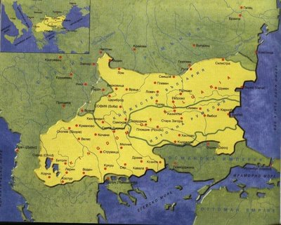
Η «Μεγάλη Βουλγαρία»,
σύμφωνα με τις αποφάσεις της Συνθήκης του Αγίου Στεφάνου (1878)

Slide 150
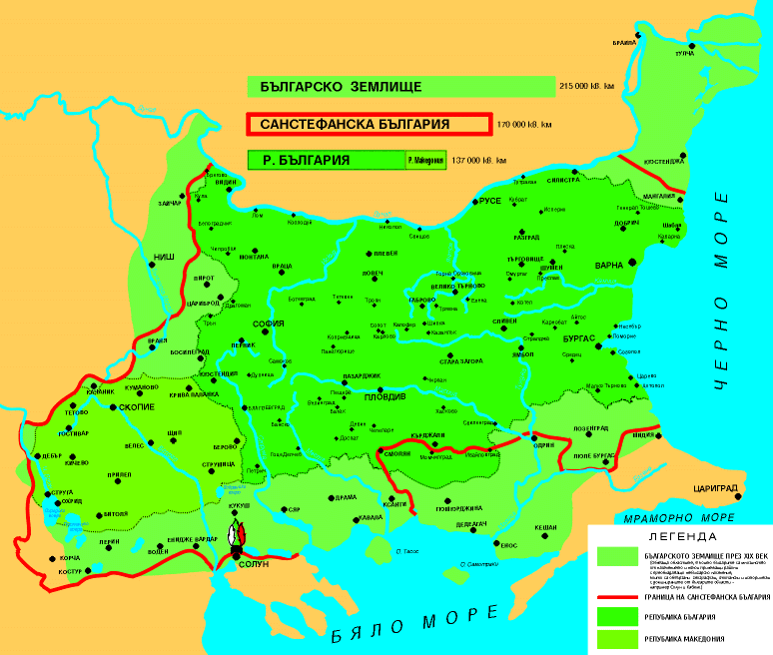
Ο Μακεδονικός Αγώνας των Βουλγάρων
Η Βουλγαρία της συνθήκης του Αγίου Στεφάνου

Slide 151
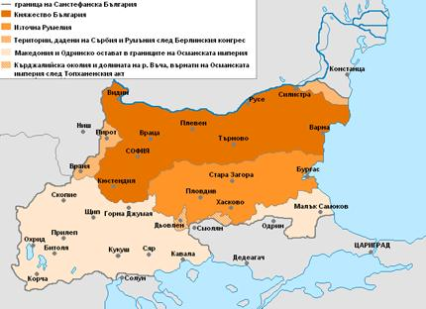
Ο Μακεδονικός Αγώνας των Βουλγάρων
Η αυτονόμηση και η ένωση της Ανατολικής Ρωμυλίας με τη Βουλγαρία

Slide 152
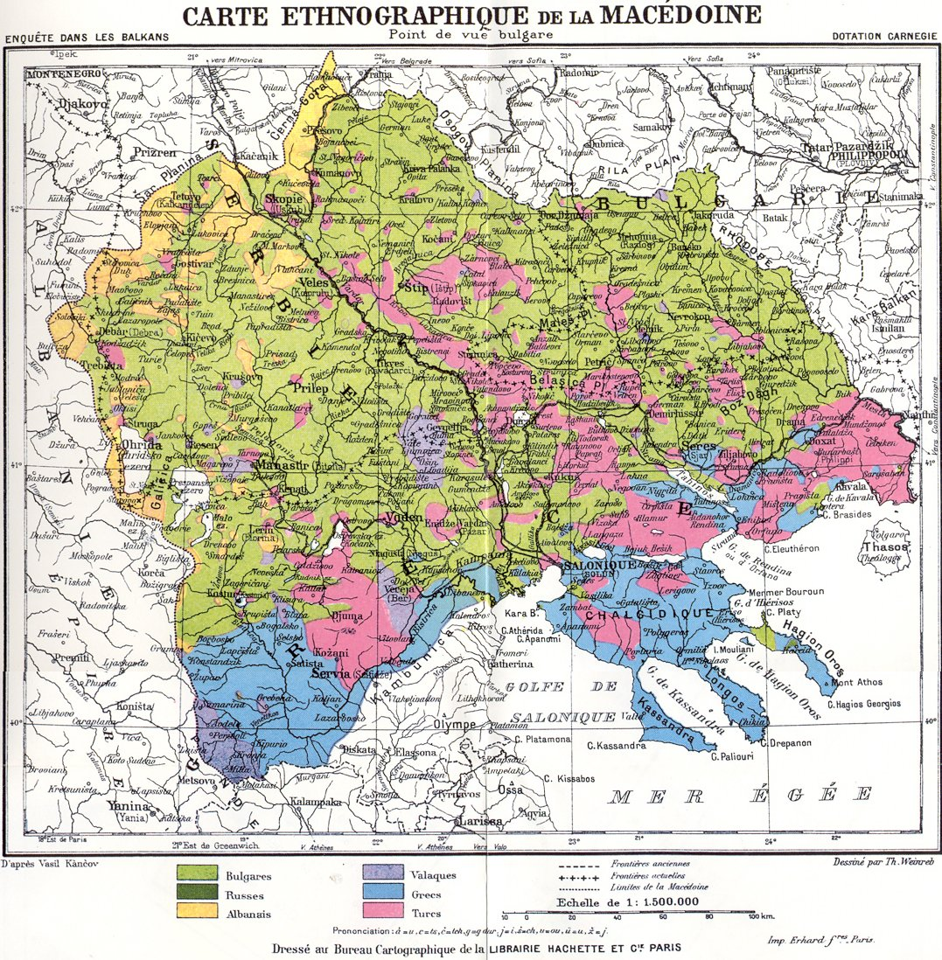
, Ο Μακεδονικός Αγώνας των Βουλγάρων
Στόχος η ενιαία και αυτόνομη Μακεδονία

Slide 153
ΒΟΥΛΓΑΡΟΙ ΣΤΟΝ ΜΑΚΕΔΟΝΙΚΟ ΑΓΩΝΑ

Slide 154
Ο Μακεδονικός Αγώνας των Βουλγάρων
Οι Βούλγαροι δείχνουν ισχυροί στην αρχή του 20^{ου} αι. και κορυφώνουν τη δράση τους το 1903.
Οι Έλληνες μέχρι τότε βρίσκονταν σε καθαρά αμυντική στάση και δραστηριοποιήθηκαν στα τέλη του 1904. Μετήλθαν τον ίδιο τρόπο δράσης και χρησιμοποίησαν τις ίδιες τεχνικές.
Οι συνεχιστές του Παύλου Μελά δεν αποδείχθηκαν τόσο αλτρουιστές όσο εκείνος, αλλά πολύ πιο αποτελεσματικοί.
Το αποτέλεσμα ήταν ο ελληνικός αγώνας να φθάσει στην κορύφωσή του το καλοκαίρι του 1908 λίγο πριν το κίνημα των Νεότουρκων που επισήμως τερμάτισε τις εθνικές αντιπαλότητες και συγκρούσεις άρα και τον μακεδονικό αγώνα.

Slide 155
Η ΕΜΕΟ διασπάσθηκε πολλές φορές
Η κύρια οργάνωση παρέμεινε ισχυρή και έπαιξε πολύ σημαντικό ρόλο στη Βουλγαρία του Μεσοπολέμου και δημιούργησε αρκετά προβλήματα στη Μεσοπολεμική Γιουγκοσλαβία
Δεν μπόρεσε να κάνει το ίδιο στην ελληνική Μακεδονία, διότι δεν είχε αρκετή στήριξη από το ντόπιο πληθυσμό και διότι εγκαταστάθηκαν πολλοί πρόσφυγες από τη Μικρά Ασία
Από τις διασπάσεις της οργάνωσης δημιουργήθηκαν τμήματα που επέλεξαν την απόσχιση από το βουλγαρικό εθνικό κορμό και τη δημιουργία μιας σλαβομακεδονικής εθνικής ταυτότητας στα τέλη της δεκαετίας του 1930

Slide 156
Ο ρόλος της βουλγαρικής διανόησης
Μετά τη συνθήκη της Αδριανούπολης (1829) έχουμε α) την ίδρυση του πρώτου βουλγαρικού σχολείου στο Gabrovo (1835)
Φορείς απόφοιτοι ελληνικών Γυμνασίων και πανσλαβικών κύκλων
Εκπρόσωποι: αδερφοί Dimitar, Konstantin Miladinov, Grigor Parlicev, Raiko Zinzifov, Partenij Zografski, Kuzman Sapkarev.

Slide 157
Dimitar Miladinov (1810-1826)
Καταγόταν από τη Στρούγγα, σπούδασε στο ελληνικό σχολείο Αχρίδας και στη Ζωσιμαία σχολή Ιωαννίνων. Δεν γνώριζε τη σλαβική γραφή.
Δίδαξε στο ελληνικό σχολείο Αχρίδος αρχαία, νέα, λατινικά, φιλοσοφία και στο Κιλκίς.
1845: γνωριμία με Ρώσο Victor Grigorovic Καθηγητή στο Kazan

Slide 158
Με προτροπή του Victor Grigorovic οι Dimitar και Konstantin Miladinov συνέλεξαν σλάβικα δημοτικά τραγούδια και τα κατέγραψαν στα ελληνικά.
Το 1856 προσπάθησε να εισάγει τη βουλγαρική στο ελληνικό σχολείο του Πρίλεπ
Κινήθηκε για ίδρυση Αυτοκέφαλης Βουλγαρικής Εκκλησίας στην Αχρίδα, κατηγορήθηκε από τον Αχριδών μελέτιο και φυλακίστηκε ως πράκτορας Ρώσων

Slide 159
KONSTANTIN MILADINOV (1830-1862)
Σπούδασε στη Ζωσιμαία Σχολή και στο Πανεπιστήμιο Αθηνών και στη Ρωσία
Εξέδωσε τα «Βουλγαρικά δημοτικά άσματα» με προτροπή του Strossmayer (καθολικού επισκόπου οπαδού του σλαβισμού)

Slide 160
Επιστολή K. Miladinov στον G. Rakovski
«Στο δελτίο παραγγελίας μου ονόμασα τη Μακεδονία Δυτική Βουλγαρία, όπως πρέπει να λέγεται, διότι οι Έλληνες στη Βιέννη μας διατάζουν σαν πρόβατα. Τη Μακεδονία τη θ΄λουν ελληνική γη και ακόμα δεν μπορούν να καταλάβουν πως δεν μπορεί να είναι ελληνική. Αλλά τι να κάνουμε με τα απάνω από 2.000.000 εκεί Βουλγάρους;
A. E. Tahiaos (1990). The Bulgarian National Awakening and its Spread into Macedonia.

Slide 161
Grigor Parlicev (1830-1893)
Καταγόταν από την Αχρίδα, σπούδασε στο Πανεπιστήμιο Αθηνών, το 1860 βραβεύτηκε στο φιλολογικό διαγωνισμό του «Παρνασσού» με το ποίημα «Αρματωλός».
Ήρθε σε ρήξη με τον Μελέτιο Αχριδών μετά τη σύλληψη του Miladinov και μετάφρασε την Ιλιάδα στα βουλγαρικά. (Αυτοβιογραφία Parlicev (2000). Μαύρη Λίστα

Slide 162
Partenij Zografski (1818-1876)
Καταγόταν από τη Δίβρα, σπούδασε στο ελληνικό σχολείο της Αχρίδας με δάσκαλο τον Miladinov , στο κλασικό ελληνικό σχολείο Θεσσαλονίκης, στο Πανεπιστήμιο Αθηνών, στο Κίεβο, στη Θεολογική Ακαδημία της Οδησσού.
1859 χειροτονήθηκε Βούλγαρος Μητροπολίτης Πολυανής και Κιλκισίου
Έγραψε ιστορία γραμματική της βουγαρικής κα.

Slide 163
RaJko Zinzifov (1839-1877)
Kκαταγόταν από τα Βελεσσά από οικογένεια Γραικομάνων , τον έλεγαν Ξενοφώντα και φοίτησε στο ελληνικό σχολείο βελεσσών. Επηρεασμένος απότ ον Miladinov άλλαξε όνομα , δίδαξε μαζί του στο βουλγαρικό σχολείο Περλεπέ , φοίτησε στη Φιλολογική Σχολή της Μόσχας, πήρε μέρος στο πανσλαβικό συνέδριο του 1867.

Slide 164
ΤΟ ΝΕΟΕΛΛΗΝΙΚΟ ΚΡΑΤΟΣ ΚΑΙ Η ΜΑΚΕΔΟΝΙΑ
Η Μακεδονία = αναγκαίος όρος νεοελληνικής ταυτότητας, αρχαίοι Μακεδόνες καταγόμενοι από Μακεδονία

Slide 165
Ποια η σχέση της Μακεδονίας ως προς τη γεωγραφία της υπόλοιπης Ελλάδας στα τέλη του 18^{ου} και τις αρχές του 19^{ο} αι.;

Slide 166
Δεν συμφωνούν όλοι στην απάντηση, γιατί:
η έννοια της κλασικής Ελλάδας αντιπαρατίθονταν σε αυτή της «Ευρωπαϊκής Τουρκίας»
η ταξινόμηση της Θράκης, της Μακεδονίας και της Ηπείρου στις ελληνικές επαρχίες δεν ήταν ομόφωνη, γιατί τα όρια τους και τα κριτήρια κατάταξής τους δεν ήταν σαφή.
η έννοια της «αρχαίας» Μακεδονίας έμενε εκτός της «αρχαίας» Ελλάδας, αλλά δεν μπορούσε παρά να ανήκει στη νέα Ελλάδα που βρίσκονταν υπό διάπλαση.

Slide 167
Κοινά σημεία ταύτισης σλαβοφώνων
Α) με τη βουλγαρική εθνική ιδέα: α) η σλαβική γλώσσα β) η σλαβική καταγωγή γ) το βουλγαρικό παρελθόν δ) ο δυνητικός απελευθερωτικός ρόλος των Βουλγάρων .
«Να αρνηθούμε την εθνικότητά μας και να κρυβόμαστε κάτω από ένα ξένο όνομα; Βούλγαροι όντας να ονομαζόμαστε Έλληνες;»
(V. Colakov, 10.1.1858)

Slide 168
Verkovic 1860
«Τα δημοτικά τραγούδια των Μακεδονο-Βουλγάρων»
«Όμως εγώ ονόμασα τα τραγούδια βουλγαρικά και όχι σλαβικά για το γεγονός ότι σήμερα αν θα ρωτούσα τον Μακεδόνα Σλάβο τι είσαι θα απαντούσε είμαι Βούλγαρος..»
(Verkovic )

Slide 169
Διάσταση Βουλγαρομακεδόνων-Βορειο-Βουλγάρων
Η λόγια βουλγαρική γλώσσα
Οι Βουλγαρομακεδόνες επιδίωκαν
α) πολυδιαλεκτική λόγια γλώσσα
β) συμπερίληψη των σλαβικών ιδιωμάτων της Μακεδονίας.
γ) άρση της αντίληψης ότι τα μακεδονικά ιδιώματα ήταν φτωχά.

Slide 170
Το γλωσσικό ζήτημα
A) Kuzman Sapkarev:
Είναι ανάγκη να περιμένουμε ακόμα ή πρέπει οι λόγιοί μα σαν θέσουν τις βάσεις μιας υγιούς και σταθερής λόγιας γλώσσας;
Λύση: η ενοποίηση της Άνω Βουλγαρικής και της «Μακεδονικής» σε μια κοινή βουλγαρική γλώσσα.

Slide 171
Η σερβική παρέμβαση στο γλωσσικό
Milos Milosevic, Jovan Ristic (Πρωθυπουργός Σερβίας)
Εγκαινιάζουν μια εθνική σερβική πολιτική
Αύγουστος 1868 μετά τη δολοφονία του Mihailo Obrenovic συγκροτείται «Επιτροπή για τα σερβικά σχολεία και για τους Σέρβους δασκάλους στην Παλιά Σερβία και Μακεδονία» με επικεφαλής τον Nikifor Ducic, Milos Milojevic, Panta Srekovic

Slide 172
Ποια τα ακριβή όρια της Μακεδονίας;
Ως βασικά βόρεια σύνορα της Μακεδονίας και της Θράκης δηλώνονταν η Βουλγαρία και η Σερβία.
Η ασάφεια των ανατολικών ορίων της Αλβανίας σήμαινε ασάφεια και των δυτικών της Μακεδονίας.
Η χαρτογραφική απεικόνιση και η αντίστοιχη γεωγραφική καταγραφή ελάχιστα βοηθούσε τους Έλληνες στην συγκρότηση μιας οριστικής εικόνας των βαλκανικών περιοχών.

Slide 173
Γενικά όμως σχεδόν όλοι οι συγγραφείς του Διαφωτισμού συμφωνούσαν πως η Μακεδονία ήταν ελληνική επαρχία.
Στην Επανάσταση η Μακεδονία αντιμετωπίστηκε ως ελληνική επαρχία.
Όμως προεπαναστατικά, επαναστατικά και μετεπαναστικά: δύο Μακεδονίες, με τη μία πάντα ελληνική.

Slide 174
Σερβικό βιβλίο 1871
«Οι Μακεδόνες είναι οι αρχαιότεροι Σλάβοι της Βαλκανικής.. Και παρά το γεγονός ότι στα έθιμά τους και στη γλώσσα τους μπορούν να βρεθούν ίχνη από όλους τους λαούς που εδώ και εκεί τους κυρίευαν αυτοί και σήμερα χαρακτηρίζονται από ιδιαιτερότητα και βρίσκονται μεταξύ Σέρβων και Βουλγάρων..»

Slide 175
Σερβικό βιβλίο 1871
«Οι Μακεδόνες είναι οι αρχαιότεροι Σλάβοι της Βαλκανικής.. Και παρά το γεγονός ότι στα έθιμά τους και στη γλώσσα τους μπορούν να βρεθούν ίχνη από όλους τους λαούς που εδώ και εκεί τους κυρίευαν αυτοί και σήμερα χαρακτηρίζονται από ιδιαιτερότητα και βρίσκονται μεταξύ Σέρβων και Βουλγάρων..»

Slide 176
Ο «αυτοσχέδιος σλαβομακεδονισμός»
Ο G. Pulevski (1873)
Συνέταξε 4γλωσσο λεξικό για να αποτρέψει τους ανθρώπους από τον γλωσσικό εκβουλγαρισμό τους. Την έκδοση ανέλαβε το σερβικό Υπουργείο Εξωτερικών στο Βελιγράδι.
Συνέχισε την κατήχηση στον σλαβομακεδονισμό Το λεξικό τυπώθηκε το 1875 στο κυριλλικό σερβικό αλφάβητο

Slide 177
Η προσπάθεια του σερβικού κράτους είχε αντιβουλγαρικές αιχμές μετά τη σύσταση της εξαρχίας.
Μετά την ίδρυση του βουλγαρικού κράτους, τη στροφή της Σερβίας στη Μακεδονία με αυστριακή στήριξη (συνθήκη 1881), την προσα΄ρτηση της Θεσσαλίας στην Ελλάδα και τη γειτνίαση με τη Μακεδονία ο ανταγωνισμός εντάθηκε.

Slide 178
1878-1913: ανάδυση εθνικού σλαβομακεδονισμού
Μετά την ίδρυση της βουλγαρικής ηγεμονίας (1878) οι συντηρητικοί παρέμειναν ρωσόφιλοι με τον Stojlov, οι φιλελεύθεροι ρωσόφιλοι με τον Cankov, και φιλοδυτικοί με τον Stanbulov. Στην προσάρτηση της Ανατολικής Ρωμυλίας το 1885-86 η Ρωσία κινήθηκε εναντίον του Battenberg. Η εκλογή του Φερδινάρδου το 1887 ως ηγεμόνα δεν άρεσε στη Ρωσία.

Slide 179
Οι εξαρχικοί επίσκοποι
Το 1890 η Αυστρία συνετέλεσε στην έκδοση φιρμανίων διορισμού εξαρχικών επισκόπων στη Μακεδονία (Σκόπια, Αχρίδα, Βελεσσά, Νευροκόπι)
Ο Gogolanov στα Σκόπια ανακλήθηκε από τον Έξαρχο το 1892 γιατί ήθελε να ανασυστήσει την Αρχιεπισκοπή της Αχρίδας και να δώσει εθνικό-μακεδονοσλαβικό χαρακτήρα (μακεδονοσλαβικός σεπαρατισμός σε αντιβουλγαρική βάση).

Slide 180
Η επίσημη βουλγαρική διάλεκτος
Επικράτηση (1878) της ανατολικής διαλέκτου ως βάσης της λόγιας νεοβουλγαρικής γλώσσας με το ορθογραφικό σύστημα του Marin Drinov.
1892: συγκρότηση του LOZA-KLHMA στη Σόφια από αποφοίτους εξαρχικών σχολείων : στόχος η γλωσσική μεταρρύθμιση και η ενότητα του βουλγαρικού έθνους.
«η εθνικότητα των Μακεδόνων δεν μπορεί να είναι διαφορετική από τη Βουλγαρική..»

Slide 181
«Λοζαριστές» «Βουλγαρο-μακεδόνες»
«..γνωρίζουμε ότι η επιστημονική ενότητα της βουλγαρικής γλώσσας έχει αποκατασταθεί.. Όμως δεν πρέπει να σταματήσουμε εδώ, πρέπει να έχουμε υπόψη και την πρακτική σημασία της γλώσσας..»
Dame Gruev, Petar Poparsov, Ivan Chadzinikolov: ιδρυτικά μέλη της VMRO 1893
Andrej Ljapcev: Πρωθυπουργός Βουλγαρίας (1926-1931)

Slide 182
Ίδρυση της VMRO 1893
Ιδρύθηκε στη Θεσσαλονίκη από τους : Dame Gruev, Petar Poparsov, Ivan Chadzinikolov, Christo Tatarcev
1893: Ίδρυση Βουλγαρικο-Μακεδονικο-Θρακικό Κομιτάτου
1895: Ίδρυση του Ανωτάτου Μακεδονικού Κομιτάτου της Σόφιας
1902: Μυστική Μακεδονο-Θρακική Οργάνωση
1905: Εσωτερική Μακεδονο-Θρακική Οργάνωση

Slide 183
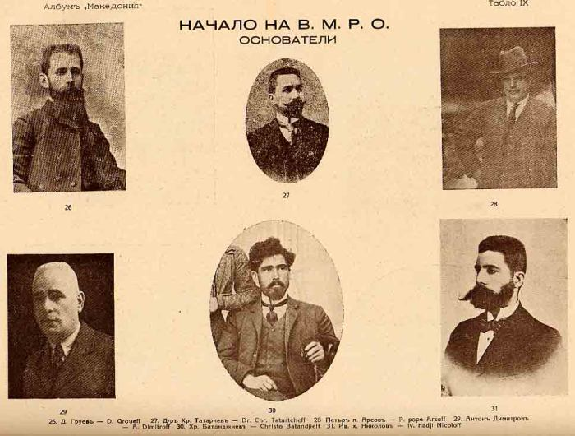
Ο Μακεδονικός Αγώνας των Βουλγάρων
Ίδρυση της ΕΜΕΟ το 1893 στη Θεσσαλονίκη
ΕΜΕΟ Γκότσε Ντέλτσεφ

Slide 184
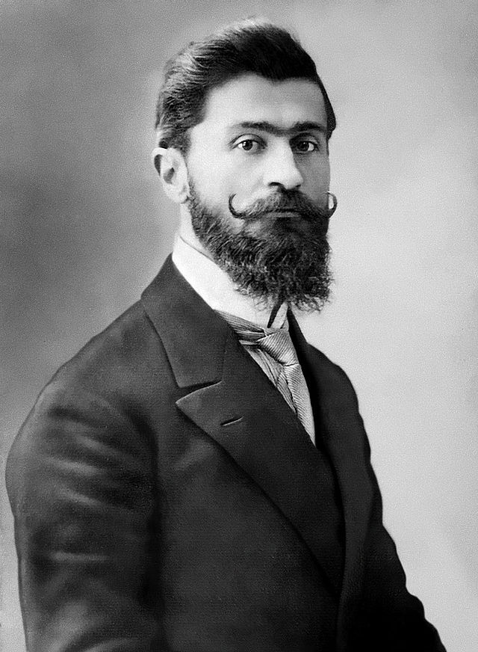
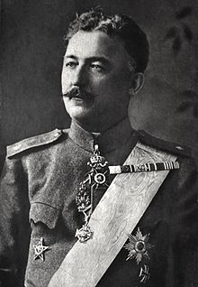
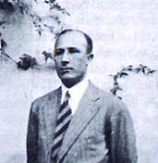
VMRO
Τόντορ Αλεξάντρωφ
Aleksandar Protogerov
Ivan Mihajlov

Slide 185
Ο Μακεδονικός Αγώνας των Βουλγάρων
ΕΜΕΟ ισχυρή ιεραρχικά οργάνωση
Κεντρική Επιτροπή
Περιφερειακές Επιτροπές – Περιφερειακοί Βοεβόδες
Επαρχιακές Επιτροπές – Βοεβόδες Επαρχίας
Τοπικές Επιτροπές – Τοπικοί Βοεβόδες

Slide 186
Ο Μακεδονικός Αγώνας των Βουλγάρων
Αρχικά
Εκκλησιαστικός και εκπαιδευτικός αγώνας
Μετά το 1898 προσανατολισμός στην ένοπλη δράση
Αντιπαραθέσεις μεταξύ των δυο οργανώσεων
Εξέγερση στην Άνω Τζουμαγιά (1902)
Εξέγερση με κέντρο το Κρούσοβο (1903) Ίλιντεν

Slide 187
Σκοποί
α) Η αυτονομία της Μακεδονίας
β) Η προσάρτησή της στη Βουλγαρία
γ) Η επανάσταση
Σύγκρουσηα) με την εξαρχία που απέρριπτε την επανάσταση και πρέσβευε την προώθηση του εκπαιδευτικού-θρησκευτικού έργου (Ιosif I)Αdamir F(1979). Die Makedonische Frage. Ihre Entstehung und Entwicklung bis 1908, Wiesbaden
β) με τον Stefan Stabulov που ήθελε καλές σχέσεις με τους οθωμανούς

Slide 188
ΜΑΚΕΔΟΝΙΚΟΣ ΑΓΩΝΑΣ

Slide 189
Ιστορικό πλαίσιο
Με τον όρο «μακεδονικός αγώνας» εννοούμε κυρίως την ένοπλη αντιπαράθεση των ετών 1904-1908 μεταξύ Ελλήνων- Βουλγάρων- Τούρκων- Σέρβων και Ρουμάνων στο χώρο της Μακεδονίας. Η αντιπαράθεση αυτή είχε ξεκινήσει με άλλους τρόπους (θρησκευτικούς, πολιτικούς κ.α.) από τα μέσα του 19ου αιώνα, μετά τις ρυθμίσεις (Τανζιμάτ) που παραχώρησε ο σουλτάνος και αφορούσε το σύνολο των υπόδουλων λαών της Οθωμανικής Αυτοκρατορίας.

Slide 190
εισαγωγη
Κάθε ένα από τα κράτη των Βαλκανίων προσπάθησε με διάφορους τρόπους (θρησκευτικούς, πολιτικούς, εκπαιδευτικούς, στρατιωτικούς κ.α.) να εντάξει τους πληθυσμούς της Μακεδονίας στον αντίστοιχο εθνικό κορμό και να δημιουργήσει τις ευνοϊκότερες προϋποθέσεις για την διαφαινόμενη απελευθέρωση τους, λόγω της παρακμής της οθωμανικής αυτοκρατορίας.

Slide 191
ορισμοσ
Η ένοπλη αντιπαράθεση (1904-1908) που αποτέλεσε την κορύφωση της διαφοράς μεταξύ των βαλκανικών λαών, τερματίστηκε με την Νεοτουρκική επανάσταση(1908). Η μη εφαρμογή των δεσμεύσεων που είχαν αναλάβει οι Νεότουρκοι αξιωματικοί, οδήγησε σε συνεννόηση τα τότε αντιμαχόμενα κράτη. Ακολούθησε ο Α΄ Βαλκανικός πόλεμος, ως συνέχεια του μακεδονικού αγώνα, και ο οποίος κατέληξε σε ήττα της οθωμανικής Τουρκίας. Οι παλιές αντιθέσεις των βαλκανικών κρατών αναζωπυρώθηκαν με τον Β΄ Βαλκανικό πόλεμο. Την οριστική λύση του όλου ζητήματος έδωσε η συνθήκη του Βουκουρεστίου (1913) με την οποία καθορίστηκαν τα νέα σύνορα των βαλκανικών κρατών.

Slide 192
1. ΓΛΩΣΣΑΡΙ
Μακεδονικός αγώνας: ένοπλη αντιπαράθεση Ελλήνων- Βουλγάρων- Τούρκων-Σέρβων και Ρουμάνων στο χώρο της Μακεδονίας, που την εποχή εκείνη αποτελούσε τμήμα της Οθωμανικής Αυτοκρατορίας. Η αντιπαράθεση αυτή είχε ξεκινήσει από τα μέσα του 19ου αιώνα με άλλους τρόπους (θρησκευτικούς, πολιτικούς, εκπαιδευτικούς, στρατιωτικούς κ.α.).
Μακεδονομάχοι: οι Έλληνες μαχητές που αγωνίζονταν για την απελευθέρωση και ενσωμάτωση της Μακεδονίας στο ελληνικό κράτος.

Slide 193
2. ΓΛΩΣΣΑΡΙ
Κομιτατζήδες: οι Βούλγαροι αντάρτες που αγωνίζονταν αντίστοιχα για την απελευθέρωση της Μακεδονίας και την ενσωμάτωση της στο βουλγαρικό κράτος.
Πατριαρχικοί: οι σλαβόφωνοι κάτοικοι της Μακεδονίας που παρέμειναν πιστοί στο Πατριαρχείο μετά την ίδρυση της Εξαρχίας
Ουνίτες: οι κάτοικοι της Μακεδονίας που προσχώρησαν στον καθολικισμό, αρνούμενοι να παραμείνουν στο Πατριαρχείο ή στην Εξαρχία

Slide 194
3. γλωσσαρι
Μακεδορουμανικό κομιτάτο: Εθνικοαπελευθερωτική κίνηση εκ μέρους της Ρουμανίας για τον προσεταιρισμό των βλάχων κατοίκων της Μακεδονίας.
Εξαρχικοί: οι σλαβόφωνοι κάτοικοι της Μακεδονίας που προσχώρησαν στην θρησκευτική κίνηση των Βουλγάρων (Εξαρχία)
Συμμορίες: χαρακτηρισμός που χρησιμοποιούσαν οι Τουρκικές αρχές για τα ένοπλα σώματα τόσο των μακεδονομάχων όσο και των κομιτατζήδων.

Slide 195
4.ΓΛΩΣΣΑΡΙ
Τσέτες: ένοπλα τμήματα των κομιτατζήδων που έδρασαν στο χώρο της Μακεδονίας
Μουχτάρης : Πρόεδρος χωριού
Νατσάλνικ: περιφερειακός αρχηγός των κομιτατζήδων της ΕΜΕΟ
Ρεντίφηδες: έφεδροι, κυρίως Αλβανοί, μέλη τουρκικών στρατιωτικών αποσπασμάτων

Slide 196
Xρονολόγιο Μακεδονικού ΑΓΩΝΑ
1856 : Θρησκευτικές Μεταρρυθμίσεις (Τανζιμάτ)
1859 : εμφάνιση Ουνίας
1870 : Ίδρυση Εξαρχίας
1878 : Συνθήκη Αγίου Στεφάνου Συνθήκη Βερολίνου
1893 Ίδρυση οργάνωσης ΕΜΕΟ
1894 : Ίδρυση Ελληνικής Εθνικής Εταιρείας
1904-1908 : ένοπλη φάση Μακεδονικού
αγώνα
1908 : Νεοτουρκική Επανάσταση. Τερματισμός της ένοπλης φάσης
του Μακεδονικού αγώνα

Slide 197
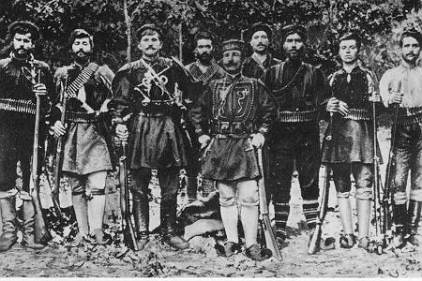
Τον Ιούλιο του 1903 οργανώθηκε εξέγερση στη Μακεδονία(Ιλιντεν), η οποία καταπνίγηκε απο τον Οθωμανικό στρατό.
H ελληνική κυβέρνηση μετά τα γεγονότα του 1903 αρχίζει να καταλαβαίνει πως μόνο με δυναμική και καλά οργανωμένη αντίδραση μπορεί να αναχαιτίσει τη βουλγαρική διείσδυση στη Mακεδονία.
H πρώτη ενέργεια ήταν η αποστολή στη Mακεδονία τεσσάρων νέων αξιωματικών, για να εκτιμήσουν επιτόπου την κατάσταση. Στις αρχές του 1904 οι Aλέξανδρος Kοντούλης, Παύλος Mελάς, Aναστάσιος Παπούλας και Γεώργιος Κολοκοτρώνης περιηγήθηκαν στη μακεδονική επαρχία.

Slide 198
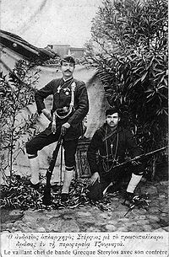
Ήδη στην περιοχή δρούσαν κάποιες ένοπλες ομάδες πατριαρχικών όπως αυτή του καπετάν Kώτα. Aπό τον Aύγουστο του 1904 ο Παύλος Mελάς ανέλαβε γενικός αρχηγός των ελληνικών αντάρτικων σωμάτων της δυτικής Mακεδονίας. Tον ίδιο μήνα με το ψευδώνυμο Mίκης Ζέζας και με μια ομάδα κρητών ανταρτών πέρασε τα σύνορα.
Aπό το τέλος του 1904 αυξήθηκαν τα σώματα ελλήνων ανταρτών, των Mακεδονομάχων, που αναπτύχθηκαν στη Mακεδονία, με αρχηγούς τον Kωνστανίνο Mαζαράκη Aινιάν, τον Tσόντο Bάρδα, τον Eυθύμιο Kαούδη, τον Σπύρο Σπυρομήλιο και άλλους.

Slide 199
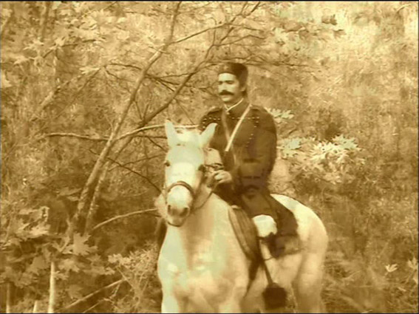
Στα μεγάλα αστικά κέντρα και κυρίως στη Θεσσαλονίκη η αντιπαράθεση εξελισσόταν σε οικονομικό πόλεμο ανάμεσα σε βουλγάρους και έλληνες κατοίκους. Σε ό,τι αφορά τον ένοπλο αγώνα, το ενδιαφέρον κατά το 1906 εστιάστηκε στην περιοχή της λίμνης των Γιαννιτσών, στο "Bάλτο", δεδομένου ότι ο έλεγχός της σήμαινε και τον έλεγχο των δρόμων των επικοινωνιών και του εμπορίου της κεντρικής Mακεδονίας. Στον αγώνα αυτό από ελληνικής πλευράς ηγήθηκε ο Τέλος Aγαπηνός, ο καπετάν 'Αγρας, ο οποίος σκοτώθηκε σε ενέδρα στην Πέλλα.

Slide 200
Tα επόμενα χρόνια οι αντιπαραθέσεις συντηρήθηκαν. Πάντως η έντονη βουλγαρική παρουσία και δράση των προηγούμενων ετών είχε αντιμετωπιστεί και τα πατριαρχικά χωριά είχαν προστατευθεί. Mε το ξέσπασμα του κινήματος των Nεοτούρκων το 1908 οι ελληνοβουλγαρικές συγκρούσεις στη Mακεδονία κατά βάση σταμάτησαν.
Πάντως το όλο ζήτημα λύθηκε οριστικά λίγα χρόνια αργότερα στους Bαλκανικούς Πολέμους, οπότε και κρίθηκε οριστικά η τύχη των πληθυσμών και των εδαφών της Mακεδονίας.

Slide 201
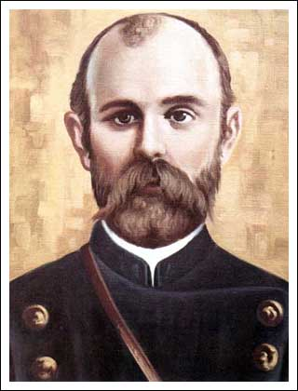
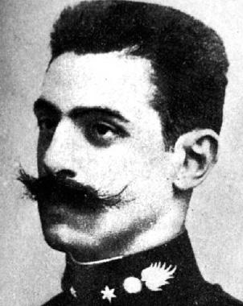
Μακεδονομάχοι
καπετάν Kώτας
Παύλος Mελάς
Γερμανός Καραβαγγέλης
Σαράντου Aγαπηνού

Slide 202
Δικτυογραφία
http://www.fhw.gr/chronos/13/gr/foreign_policy/facts/02.html
(ίδρυμα μείζονος ελληνισμού)

Slide 203
Η ΟΜΑΔΑ ΜΑΣ «Τσιροπούλια»
Ελισάβετ
Αλέξανδρος
Ευαγγελία
Γεωργία

Slide 204
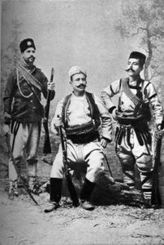
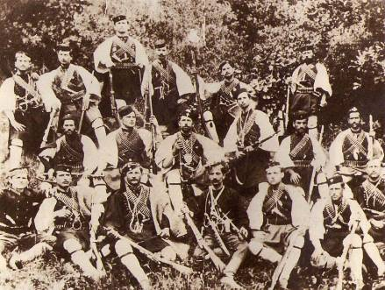
ΜΑΘΗΤΕΙΑ ΣΤΗΝ ΙΣΤΟΡΙΑ
1.
Βούλγαροι κομιτατζήδες,
Η άγνωστη φωτογραφία του σώματος Μελά της 26^{ης} Αυγούστου 1904. Ο Μελάς καθιστός στην πρώτη σειρά με παντελόνι
),

Slide 205
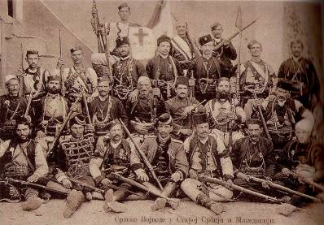
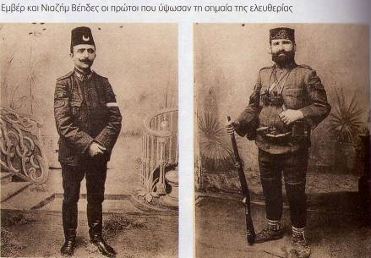
Σέρβοι οπλαρχηγοί στην «Παλαιά Σερβία» και τη Μακεδονία
Εμβέρ και Ναζήμ Βέηδες οι πρώτοι που ύψωσαν τη σημαία της ελευθερίας

Slide 206
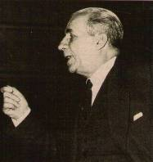
~Ποιος είναι ο δημιουργός της πηγής; Τι γνωρίζουμε γι’αυτόν; ~Πώς περιγράφεται ο ανταγωνισμός των βαλκανικών λαών κατά τη διάρκεια του μακεδονικού αγώνα;
2.«Όλες οι εθνότητες και οι προπαγάνδες της βαλκανικής
Βαβέλ είχαν δώσει συνέντευξη
κι αγωνίζονταν με κάθε θεμιτό και προπαντός αθέμιτο μέσο να κατακτήσουν έδαφος και να γίνουν πλουσιότερες κατά ένα χωριό, μια ενορία, ή απλώς ένα άτομο...»
Γεώργιος Μόδης, Στα Μακεδονικά βουνά, Αθήνα, Πάπυρος, [1900 και μετά], Πρόλογος
ΌΝΟΜΑ: Γεώργιος ΕΠΩΝΥΜΟ: Μόδης ΙΔΙΟΤΗΤΑ: μακεδονομάχος συγγραφέας και πολιτευτής. Πήρε ενεργά μέρος στο μακεδονικό αγώνα. Αργότερα ασχολήθηκε με τα πολιτικά, ενώ παράλληλα έγραψε την ιστορία του μακεδονικού αγώνα, όπως την έζησε ο ίδιος ως μακεδονομάχος.
Notes:
τρσ5ρ6ε465ε6577

Slide 207
3. α)« Αργότερα στις 23 Οκτωβρίου 1893 στο βιβλιοπωλείο του Ιβάν
Νικολώφ στη Θες/νίκη μια παρέα διανοουμένων αποφάσισε την
ίδρυση μιας επαναστατικής οργάνωσης που θα πολεμούσε την
οθωμανική τυραννία. Ανάμεσα τους ξεχώριζαν ο Ντάμιαν Γκρούγιεφ,
καθηγητής, ο Ιβάν Νικόλωφ, [βιβλιοπώλης], ο Χρήστος Τατάρτσιεφ,
φυσικός και [γιατρός] κλπ. Οι ιδέες που διακατείχαν αυτούς τους
ανατρεπτικούς νέους είχαν οπωσδήποτε επηρεαστεί από την
οικονομική και κοινωνική κατάσταση του Οθωμανικού Μακεδονικού
χώρου, το ασφυκτικό αγροτικό ζήτημα δηλαδή. Η γη ήταν
συγκεντρωμένη στα χέρια λίγων μπέηδων και σε πολλές περιοχές τα
μισά ή και περισσότερα χωριά δεν είχαν παρά ελάχιστη γη δική τους.»
Γιώργου Μαργαρίτη : «Και οι ‘‘άλλοι’’ έχουν ιστορία». Άρθρο στη μηνιαία επιθεώρηση Ο ΠΟΛΙΤΗΣ, τεύχος 121, Μάρτιος 1993
β)« Είχαν δε σκοπό να ελευθερώσουν από τα χέρια των Τούρκων την Μακεδονία και να μοιράσουν τα κτήματα τους.»
Αλεξάνδρου Ζάννα: Ο Μακεδονικός Αγών, Αναμνήσεις, Έκδοση ΙΜΧΑ 1984, σ. 65

Slide 208
~ Ποιοι ήταν οι ιδρυτές της επαναστατικής οργάνωσης ΕΜΕΟ; Ποιες ήταν οι ιδέες τους;

Slide 209
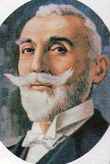
~Βρίσκω το δημιουργό της πηγής ~Βρίσκω το χρόνο δημιουργίας της πηγής ~Υπογραμμίζω στοιχεία που μαρτυρούν την εθνικότητα του δημιουργού της πηγής ~Συσχετίζω το περιεχόμενο της μαρτυρίας με την ταυτότητα του δημιουργού της
4. «Πρόκειται περί του υπερτάτου αγώνος του Ελληνισμού, πρόκειται περί αληθούς θανάτου, προ του οποίου δεν δυνάμεθα να σταυρώσωμεν τας χείρας κύπτοντες την κεφαλήν.»
ΑΥΕ/ΚΥ 1905 ΑΑΚ/Β Κορομηλάς προς Υπ. Εξ. Θεσσαλονίκη αρ. ιδ. πρωτ. 60
ΌΝΟΜΑ: ΛΑΜΠΡΟΣ
ΕΠΩΝΥΜΟ: ΚΟΡΟΜΗΛΑΣ
ΙΔΙΟΤΗΤΑ: Έλληνας
πρόξενος και διπλωμάτης.
Συμμετείχε ενεργά στον
Μακεδονικό αγώνα

Slide 210
~ Ποιες ήταν οι βασικές θέσεις του καταστατικού της ΕΜΕΟ, σύμφωνα με την πηγή;
5. « Διότι η Μακεδονία ήτο και θα είναι ουχί Τουρκία ευρωπαϊκή,
καθώς την ονομάζωμεν σήμερον. Ας αφήσωμεν τον αναμεταξύ μας
φθόνον και ας χειραγωγηθώμεν και Έλληνες και Αλβανοί και Βλάχοι
και Βούλγαροι και Σέρβοι και ας λάβωμεν τα όπλα, διότι δια των
όπλων αποκτάται η ελευθερία, δια να ελευθερώσωμεν την πατρίδα
μας Μακεδονία, ήτις στενάζει εις τα δεσμά, διότι φθάνει η Τουρκία
450 και περίπου χρόνια, όπου μας τυραννεί (...). Εμπρός για
ελευθερίαν, να διώξουμεν την Τουρκίαν, να αναστηθεί η
Μακεδονία(...). Τέλος, μου είπεν ότι να παύσης ό,τι έκαμες έως τώρα,
διότι δεν πρόκειται περί έθνους αλλά περί ελευθερίας, διότι πάντες
είμεθα αδέλφια.»
Παπασταύρου Τσάμη: Επιστολή προς τον Πρόξενο Στ. Κιουζέ-Πεζά στις 29-3-1902. Φ. Μοναστηρίου 1902, Α.Υ.Ε

Slide 211
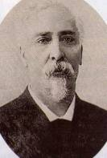
~Πώς παρουσιάζει ο Στέφανος Δραγούμης την κατάσταση στο χώρο της Μακεδονίας;
6. « Το βουλγαρικό, όπως και το ρουμανικό πρόβλημα στο χώρο
της Μακεδονίας είναι τα εξανθήματα μίας και της ίδιας νόσου,
της μακεδονικής[...]»
Απόσπασμα από την αγόρευση του Στέφανου
Δραγούμη στη Βουλή των Ελλήνων, 7/12/1906

Slide 212
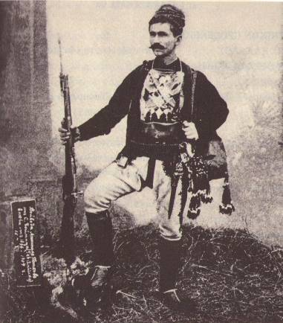
~ Πώς παρουσιάζει η βουλγαρική ποίηση τον Βούλγαρο κομιτατζή Αποστόλ Πετκώφ;
7. Άσμα εις τον αρχηγό των ανταρτών της περιφέρειας Γενιτσέ
Βαρντάρ, Αποστόλ Πετκώφ
Στην ελεύθερη τη χώρα
ξαπόστασε για λίγο
είδε και έμαθε πολλά
για τη λευτεριά στη Σόφια
ο Αποστόλ Πετκώφ
και του έθνους η ντροπή
που είναι σκλαβωμένο στον Τούρκο
τον αναταράζει
κι όρκο κάνει στο θεό
με το ντουφέκι για φωνή
και γλώσσα το μαχαίρι
ετάραξε συθέμελα
του Σουλτάνου το ασκέρι
Μεταφρασμένο στα ελληνικά
βουλγαρικό ποίημα που αναφέρεται στον
αρχικομιτατζή Αποστόλ Πετκώφ, από το
βιβλίο του Άλμπερτ Σόνισεν, Αναμνήσεις ενός Μακεδόνα αντάρτη, μτφρ. Νέλλη
Ρούτσου-Πονταζή, Εκδόσεις Πετσίβα, Αθήνα 2004, σ.σ. 305, 307

Slide 213
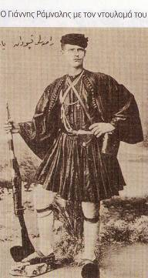
Γιάννης Ράμναλης « Νέος με γενναία ψυχή, υπερήφανος με πίστη στον αγώνα έδινες την αρωματισμένη πνοή της λευτεριάς που δυνάμωνε τις λεπτές χορδές της ψυχής Ορμούσες πελώριο κύμα, φλογισμένο, στο μουντό ουρανό με όνειρα για μια καλλίτερη αύριο στην αιματοβαμμένη σκλάβα γη» Ν.Π. Κοντού/Δάφνες της Μακεδονίας, Αθήνα 1969
~Πώς παρουσιάζει η ελληνική ποίηση τον
Έλληνα
Μακεδονομάχο Γιάννη Ράμναλη;

Slide 214
~Ποια είναι τα προβλήματα που αντιμετωπίζουν οι κάτοικοι της Μακεδονίας κατά τη διάρκεια του Μακεδονικού αγώνα;
8. Επιστολή κατοίκων της Αχρίδος προς τον Σουλτάνο:
«Μεγαλειότατε,
Φοβερά κακουργήματα, ληστείαι, απαγωγαί και ανθρωποθυσίαι υπό των ληστών και από χωριά μόλις το εν τέταρτον της ώρας απέχοντα της πόλεως είναι συντόμως τα υψηλότερα και ονομαστότερα ατυχήματα της αθλίας ημών τυραννουμένης ζωής.»
Χρήστος Νεράντζης, Ο Μακεδονικός Αγών, Εκδόσεις Αλέξανδρος, Θεσσαλονίκη, 1992, Τόμος Ά, σελ. 96

Slide 215
9. Κατά τη διάρκεια του μακεδονικού αγώνα διενεργήθηκαν εκ
μέρους των Βαλκανικών λαών εθνολογικές στατιστικές, οι οποίες
διέφεραν μεταξύ τους. Κάθε λαός κατέγραφε περισσότερους
ομοεθνείς του στο χώρο της Μακεδονίας, ενώ παράλληλα μείωνε τον
αριθμό των αντιμαχόμενων λαών. Παρακάτω ακολουθούν οι εν
λόγω στατιστικές.

Slide 216
ελληνική τουρκική βουλγάρικη σέρβικη 1904 1905 1900 1899
Τούρκοι | 634.017 | 748.155 | 494.664 | 231.400
Έλληνες | 650.709 | 626.889 | 225.152 | 201.140
Βούλγαροι | 332.162 | 352.788 | 1.179.036 | 57.600
Σέρβοι | 13.048 | - | 700 | 2.048.320
Βλάχοι | 12.053 | 26.042 | 77.267 | 74.465
Εβραίοι | 53.147 | 57.854 | 67.840 | -
Λοιποί | 16.471 | 12.304 | 76.367 | 101.875
 | 1.721.607 | 1.824.032 | 2.190.520 | 2.880.420

Slide 217
~ Παρατηρώ τις παραπάνω στατιστικές και διατυπώνω τα ανάλογα συμπεράσματα.

Slide 218
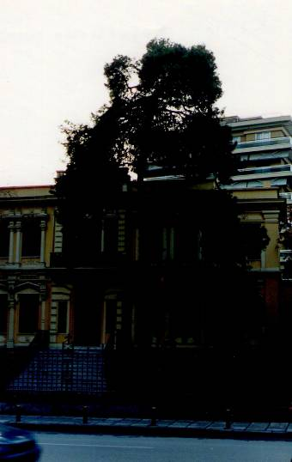
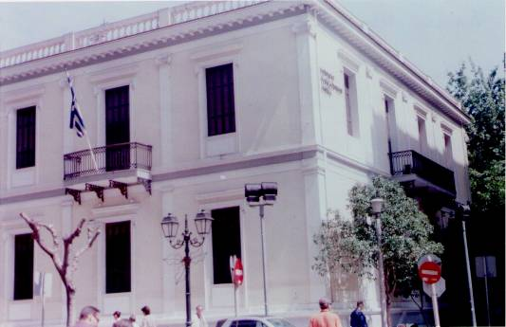
10. Στις φωτογραφίες διακρίνονται τα κτίρια στα οποία στεγάζονταν τα προξενεία της Ελλάδας και της Βουλγαρίας κατά τη διάρκεια του Μακεδονικού αγώνα.
Φωτογραφίες του 2000
~Ποιος ήταν ο ρόλος των προξενείων στην οργάνωση των ενεργειών του κάθε κράτους;

Slide 219
~ Σε ποιες ενέργειες των Βουλγάρων αναφέρεται το απόσπασμα από την αναφορά του ελληνικού προξενείου;
« ο Βουλγαρικός χείμαρρος ακατάσχετος εξηπλούτο* μέχρι των ακροτάτων σημείων. [...] Οι Έλληνες διδάσκαλοι απεδιώχθησαν εξ’όλων των χωρίων και πάσαι αι εν αυτοίς Ελληνικαί Εκκλησίαι εκλείσθησαν [...]»
Αναφορά του ελληνικού προξενείου Θες/νίκης (16 Ιουνίου 1906)
*εξαπλωνόταν
Άλμπερτ Σόνισεν, Αναμνήσεις ενός Μακεδόνα αντάρτη, μτφρ. Νέλλη Ρούτσου-Πονταζή, Εκδόσεις Πετσίβα, Αθήνα 2004, σ. 319, 320

Slide 220
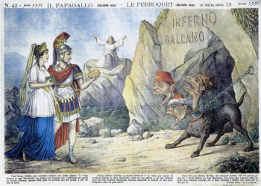
~Ποιες είναι οι χώρες που γελοιογραφούνται; ~Ποιο είναι το θέμα της γελοιογραφίας;
11.
ΒΑΛΚΑΝΙΚΗ ΚΟΛΑΣΗ
Ο Έλληνας επιθυμεί να παραδώσει στην Νομιμότητα τη Μακεδονία, την οποία διεκδικούν Τουρκία, Αλβανία και Βουλγαρία (με τη μορφή του Κέρβερου). Σχ. Α. Rossi, Περιοδικό Il Papagallo, 1907. Χρωμολιθογραφία, αρ.κατ. 4959/98
www.nhmuseum.gr - Tμήματα - Συλλογές - Χαρακτικών & Γραφικών Τεχνών - Γελοιογραφίες

Slide 221
~ Ποιους λόγους επικαλείται ο εκ των ιδρυτών της κομιτατζήδικης οργάνωσης ΕΜΕΟ για την επιτυχία των ελληνικών ένοπλων σωμάτων;
12. «Παράγοντες επιτυχίας ελληνικών αντάρτικων σωμάτων
1. Η ελληνική ένοπλη προπαγάνδα είναι αποτέλεσμα κυρίως της πολιτικής της Ελλάδας στο Μακεδονικό ζήτημα
2. Τα ένοπλα σώματα οργανώνονται κυρίως, αν όχι αποκλειστικά, στο βασίλειο της Ελλάδας και από εκεί στέλνονται στη Μακεδονία.
3. Στο εσωτερικό της Μακεδονίας, ιδιαίτερα στο νοτιοδυτικό τμήμα, οι Έλληνες και οι Γραικομάνοι τους φιλοξενούν και συνεργάζονται.
4. Επιπλέον στο εσωτερικό της Μακεδονίας ο Τουρκικός πληθυσμός και η Τουρκική κυβέρνηση, τους ανέχονται και τους υποστηρίζουν.»
Απομνημονεύματα Χρ. Τατάρτσεφ, εκ των ηγετών της ΕΜΕΟ (Εσωτερικής Μακεδονικής Επαναστατικής Οργάνωσης) κομιτατζήδων, Σόφια 2001, σ. 199, ανατύπωση στο περιοδικό «Φίλιππος»/ Γιαννιτσά 2004/Τεύχος 45, σ. 28

Slide 222
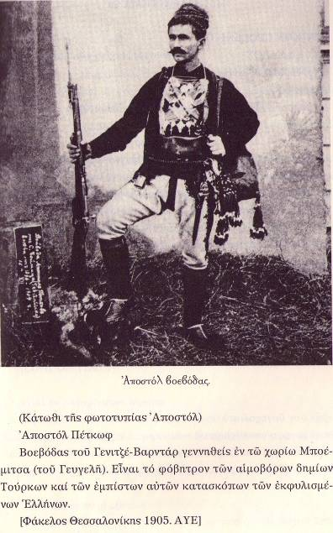
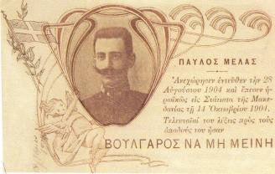
13.
Βασίλης Γούναρης, Ο Μακεδονικός αγώνας μέσα από τις φωτογραφίες του(1904-08), ΈΦΕΣΟΣ (Αρχείο Σπυρίδωνος Μανουσάκη), Φωτογραφικό υλικό Κ.Ε.Μ.Ι.Τ, Εκδόσεις ΤΡΟΙΑ, Ά έκδοση: 2000, σ. 11
~Παρατηρώ και περιγράφω τις εικόνες. ~Ποιες ιστορικές πληροφορίες παρέχουν; ~Ποιο είναι το είδος των πηγών;
Άλμπερτ Σόνισεν, Αναμνήσεις ενός Μακεδόνα αντάρτη, μτφρ. Νέλλη Ρούτσου-Πονταζή, Εκδόσεις Πετσίβα, Αθήνα 2004, σ. 307

Slide 223
14. α) Μοναστήρι, Μάρτιος 11, 1903
Πηγή: Austrian Foreign Office Archives, HHStA PA XXXVIII/Konsulat Monastir 1903, vol 392, prot.no 22
O Αυστριακός πρεσβευτής August Kral προς τον επικεφαλής του Αυστριακού Foreign Office Κόμη Agenor von Goluchowski
Υψηλότατε Κόμη,
«Το Κομιτάτο με ανείπωτο θράσος εκβιάζει οικονομικά Έλληνες, Βλάχους, Χριστιανούς και Μουσουλμάνους. Σε περίπτωση άρνησης να πληρώσουν, οι χριστιανοί απειλούνται με φόνο και οι πλούσιοι, οπλισμένοι και φρουρούμενοι μουσουλμάνοι ιδιοκτήτες γης απειλούνται με κάψιμο των χωραφιών τους. Στην συγκέντρωση των χρημάτων τα κομιτάτα δεν κάνουν διάκριση μεταξύ των χριστιανών, γιατί, όπως ισχυρίζονται, οι προσπάθειες τους στοχεύουν στην τροποποίηση της κατάστασης όλων των χριστιανών της Μακεδονίας[...] Φόβος κυριαρχεί παντού. Κανένας δεν τολμά να αντισταθεί. Σε αυτήν την κατάσταση τρόμου ο καθένας νιώθει την έλλειψη προστασίας στην οποία είναι εκτεθειμένος εξαιτίας της ανικανότητας, της αδυναμίας και της διαφθοράς της τουρκικής διοίκησης.[...]
Κral
http://historyofmacedonia.wordpress.com/2007/03/22/diplomatic-sources-on-ilinden-a-bulgarian-uprising/

Slide 224
β) Σύμφωνα με τηλεγράφημα που στάλθηκε απόψε από τη Θες/νίκη, μια δύναμη από 150 Έλληνες συγκρούστηκε με βουλγαρική συμμορία τη Δευτέρα κοντά στο χωριό Ζαγοριτσάνη. Κατά τη σύγκρουση, η οποία διήρκησε αρκετές ώρες, οι κάτοικοι βοήθησαν τους Βουλγάρους και οι Έλληνες εξοργισμένοι από τη συμπεριφορά τους, έβαλαν φωτιά στο χωριό και το έκαψαν.
[LONDON TIMES]
Άλμπερτ Σόνισεν, Αναμνήσεις ενός Μακεδόνα αντάρτη, μτφρ. Νέλλη
Ρούτσου-Πονταζή, Εκδόσεις Πετσίβα, Αθήνα 2004, σ. 309
~Καταγράφω τα γεγονότα στα οποία αναφέρονται οι πηγές.

Slide 225
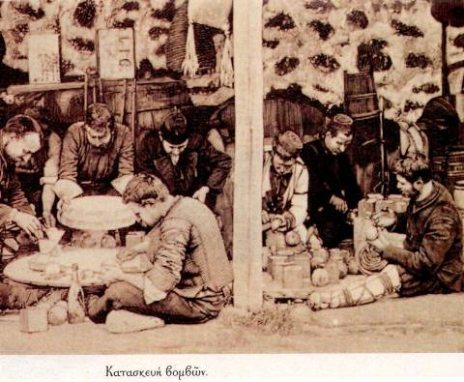
«Κατασκευή βομβών», από HISTORIA MAGAZINE, n. 112, 1968, σελ. 442 Άλμπερτ Σόνισεν, Αναμνήσεις ενός Μακεδόνα αντάρτη, μτφρ. Νέλλη Ρούτσου-Πονταζή, Εκδόσεις Πετσίβα, Αθήνα 2004, σ.σ. 255, 363
15.
~Παρατηρώ και περιγράφω την εικόνα.
~Ποιο είναι το θέμα της;

Slide 226
~Με ποιους τρόπους προσπαθούσαν οι Βούλγαροι να αποκτήσουν ερείσματα στο χώρο της Μακεδονίας;
16. Επιστολή του αρχικομιτατζή Ριζώφ προς τον πρίγκηπα της Βουλγαρίας Φερδινάνδο.
«Η βουλγαρική δράση δεν επιτρέπεται άλλο πια να ακολουθήσει την εκπαιδευτική οδό. Τίποτε δεν κερδίζουμε πλέον χρησιμοποιώντας την Εκκλησία και το σχολείο. Όσοι μπορέσαμε πήγαμε στην Τουρκία αλλά χάσαμε έδαφος στο στάδιο αυτό αγωνιζόμενοι κατά του ελληνισμού. Κυριότατο σκοπό μας πρέπει να έχουμε σήμερα την απελευθέρωση της Μακεδονίας.»
Χρήστος Νεράντζης, Ο Μακεδονικός Αγών, Εκδόσεις Αλέξανδρος, Θεσσαλονίκη, 1992, Τόμος Β’, σελ. 305

Slide 227
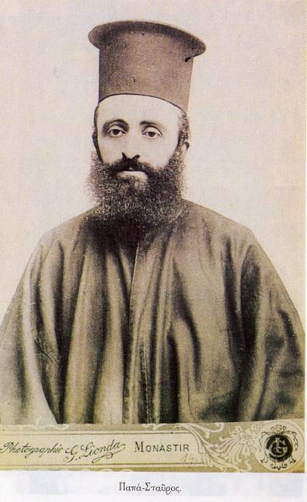
17. α)« Στο χωριό Πισοδέρι ζούσε ένας Έλληνας παπάς, μόλις λίγο κάτω απ΄τον Αρχιεπίσκοπο στην ιεραρχία, αλλά πολύ ανώτερος στις ραδιουργίες. Αυτός ο παπά-Σταύρος ήταν ο οργανωτής ενός συστήματος κατασκοπείας που τροφοδοτούσε την Εκκλησία με πολύ ακριβείς πληροφορίες σχετικά με τους επαναστάτες. Καταρχάς είχε διακριθεί στην Εξέγερση για την άμεση βοήθεια που πρόσφερε στους Τούρκους όταν αυτοί έψαχναν τα μέλη των τοπικών επιτροπών. Δύο φορές έλαβε μέρος σε σφαγές, μια όταν ένας Τούρκος αξιωματικός αρνήθηκε να κάψει ένα συγκεκριμένο χωριό που αυτός του είχε προτείνει και τότε ο παπά-Σταύρος προσέλαβε κακούργους Αλβανούς να το κάνουν[...] Το αριστούργημα του θεωρείται όμως η σφαγή της Ζαγοριτσάνης [...].»
Άλμπερτ Σόνισεν, Αναμνήσεις ενός Μακεδόνα αντάρτη, μτφρ. Νέλλη Ρούτσου-Πονταζή, Εκδόσεις Πετσίβα, Αθήνα 2004, σ. 256

Slide 228
~Σε ποιο πρόσωπο αναφέρονται οι δύο πηγές; Πώς παρουσιάζεται το πρόσωπο αυτό σε καθεμία από αυτές;
β) 5 Σεπτεμβρίου 1906
«[...] Αλλά προσέξατε μη πέσητε εις καμμίαν παγίδα, διότι
οι κομίται εφόρεσαν ανταρτικά φορέματα και κατήλθον με
σκοπό να σας εξαπατήσωσι. Με αυτό το τέχνασμα εφόνευσαν
προ τινων ημερών τον δυστυχή παπά-Σταύρον Πισοδερίου, όστις μεθ’όλα τα μικρά σχετικώς ελαττώματα του ήτο ο ενθουσιωδέστερος ιερεύς , εργασθείς προ ετών μετά φανατισμού υπέρ της πατρίδος και δεξιός μου βραχίων. Την ζημίαν θεωρώ μεγίστην, τον ελυπήθην κατάκαρδα το δυστυχή νέον, θα τον κλαίω επί πολύ.»
[Βάρδα-Τσόντου Γεωργίου: Ο ΜΑΚΕΔΟΝΙΚΟΣ ΑΓΩΝ-ΗΜΕΡΟΛΟΓΙΟ 1904-1907]
Άλμπερτ Σόνισεν, Αναμνήσεις ενός Μακεδόνα αντάρτη, μτφρ.
Νέλλη Ρούτσου-Πονταζή, Εκδόσεις Πετσίβα, Αθήνα 2004, σ. 331

Slide 229
~Με ποιον τρόπο θα λυθεί σύμφωνα με τον ανταποκριτή των TIMES Μπάουτσερ το μακεδονικό ζήτημα;
18.«Το Μακεδονικό ζήτημα, αν λυθεί, θα λυθεί δια της ευρωπαϊκής ομοφωνίας...»
Δήλωση του ανταποκριτή των TIMES του Λονδίνου Μπάουτσερ το 1902

Slide 230
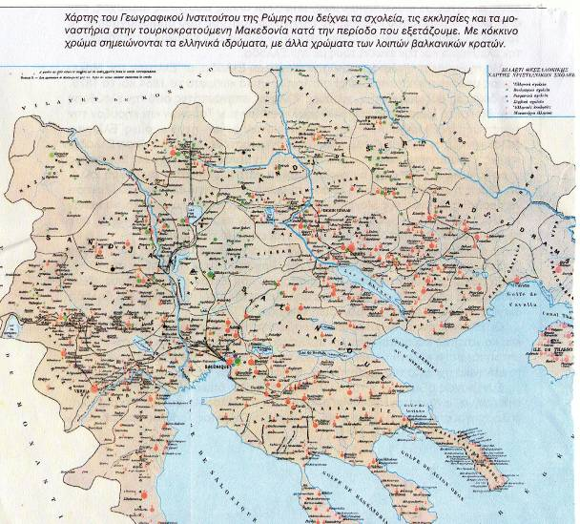
19. Ο χάρτης Instituto Geografico de Agostini περιλαμβάνει τα σχολεία των διάφορων εθνικοτήτων που λειτουργούσαν στο χώρο της Μακεδονίας στις αρχές του 20^{ου} αιώνα.
~Παρατηρώ τη θέση και τον αριθμό των σχολείων κάθε εθνικότητας και διατυπώνω τα ανάλογα συμπεράσματα.

Slide 231
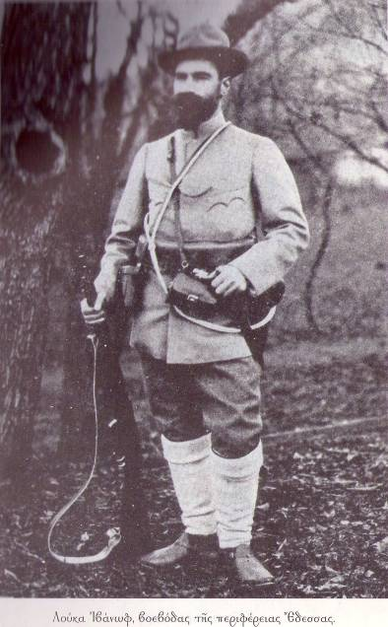
20.
α)«{..} και έτσι σφίξαμε τα χέρια με τον παλιό μου καλό φίλο από τη Σόφια, τον Λούκα Ιβάνοφ, τον Λούκα τον τρομερό, αυτόν από τον οποίο οι ευγενικοί Έλληνες είχαν την καλοσύνη να με προειδοποιήσουν πως πρέπει να φυλάγομαι. Οι περισσότεροι άνδρες της περιοχής ήταν μαζί του, στις διαταγές του.»
Άλμπερτ Σόνισεν, Αναμνήσεις ενός Μακεδόνα αντάρτη, μτφρ. Νέλλη Ρούτσου-Πονταζή, Εκδόσεις
Πετσίβα, Αθήνα 2004, σ.σ. κστ, 16-17

Slide 232
~Μελετώ τις πηγές και σημειώνω σε ποιο πρόσωπο αναφέρονται. ~ Ποιο είναι το είδος της κάθε πηγής;
β)«{...} ο Λούκα ήταν επηρεασμένος αρκετές μέρες μετά το συμβάν. Όλο αυτό το σχέδιο της πυρπόλησης και των σκοτωμών εφαρμοζόταν εδώ και ένα χρόνο από τους ‘Έλληνες. Μόνο στις περιοχές του Λούκα, σχεδόν δεκαπέντε χωριά είχαν δεχτεί πλήγματα επειδή είχαν υποστηρίξει το επαναστατικό κίνημα. Αλλά και σε άλλες περιοχές της Μακεδονίας είχε συμβεί το ίδιο.{...} ο Λούκα έδωσε τις τελικές διαταγές. Το σύνθημα ήταν οι λέξεις «Μακεδονία» και «Ελευθερία». Όποιος δεν απαντούσε το παρασύνθημα, ήταν εχθρός.»
Άλμπερτ Σόνισεν, Αναμνήσεις ενός Μακεδόνα αντάρτη, μτφρ. Νέλλη Ρούτσου-Πονταζή, Εκδόσεις Πετσίβα, Αθήνα 2004, σ. 46, 50

Slide 233
Απόσπασμα από την τηλεοπτική εκπομπή Η Μηχανή του χρόνου «Μακεδονομάχοι» http://www.youtube.com/watch?v=GgKWqphSPF4
~Μελετώ την πηγή και σημειώνω τις ιστορικές πληροφορίες που παρέχει. ~Ποιο είναι το είδος της ; ~Είναι υποκειμενική; Μεροληπτική;

Slide 234
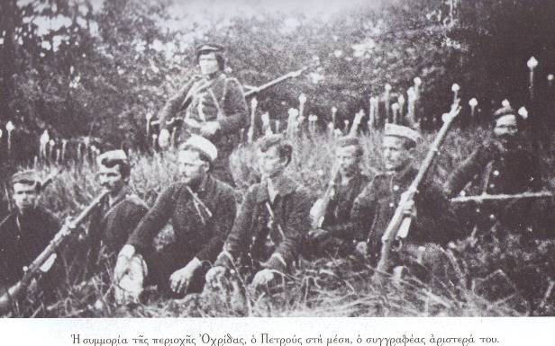
~ Πώς παρουσιάζει ο συγγραφέας τους Βούλγαρους;
21. «Αυτοί οι Βούλγαροι είναι όντως παράξενοι άνθρωποι.
Έχουν μια παράξενη αίσθηση του χιούμορ και μπορεί να διακωμωδούν πράγματα που για άλλους είναι πολύ ιερά. Είναι άθεοι οι περισσότεροι και καθόλου σοβινιστές*, εμφανώς ανίκανοι για βίαια συναισθήματα και ξεσπάσματα. Μάταια θα ψάξει κανείς να βρει ίχνος φανατικού ή «μάρτυρα» σ’ αυτούς[...] Παρόλα αυτά, αυτοί οι ίδιοι νεαροί Βούλγαροι, που σε μένα φαίνονται αδιάφοροι για υψηλά ιδανικά και αμφισβητίες των πνευματικών ενασχολήσεων, έχουν αφιερώσει τη ζωή τους στον αγώνα, όμοια με εκείνους τους μάρτυρες των πρωτοχριστιανικών χρόνων...»
*σοβινιστής:
εθνικιστής των άκρων
Άλμπερτ Σόνισεν, Αναμνήσεις ενός Μακεδόνα αντάρτη, μτφρ. Νέλλη
Ρούτσου-Πονταζή, Εκδόσεις Πετσίβα, Αθήνα 2004, σ.σ. κστ, 155

Slide 235
~Ποια γεγονότα κατέγραψε προς το τέλος του 1907 ο Κ.Θ Τσώπρος, διερμηνέας του απεσταλμένου της ρωσικής κυβέρνησης Κ. Σβίρτσκου;
22.«Οκτώ βουλγαρίζοντες από χωριά του Βέλες( Κιοπρουλού) εργαζόμενοι στο πλινθοποιείο του Σιαμπάν Εφένδη, βορειοδυτικά της Θες/νίκης δολοφονήθηκαν στο πλαίσιο εθνικού ανταγωνισμού»
23/11/1907
«Ο Ανδρέας Σάζδο Βέσσωφ τραυματίσθηκε από άγνωστο κοντά στο ξενοδοχείο ‘Παρθενών’.
26/11/1907
«Ο Νικόλαος Γεωργίου Κατσαρός, Έλλην υπήκοος τραυματίσθηκε παρ’ αγνώστου δια πυροβολισμού, ενώ βρισκόταν στην οδό Γιασή Γιολ (σημερινή Ιπποδρομίου)
Κ.Θ Τσώπρος, Αναμνήσεις (Μελένοικο Θες/νίκης) 28 Αυγούστου 1907

Slide 236
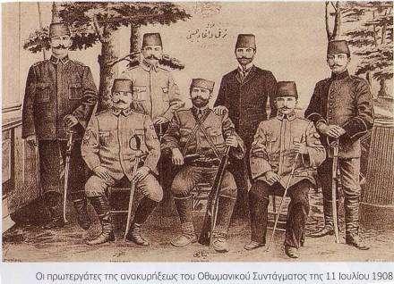
Οι πρωτεργάτες της ανακηρύξεως του οθωμανικού συντάγματος της 11 Ιουλίου 1908 Βασίλης Γούναρης, Ο Μακεδονικός αγώνας μέσα από τις φωτογραφίες του(1904-08), ΈΦΕΣΟΣ (Αρχείο Σπυρίδωνος Μανουσάκη), Φωτογραφικό υλικό Κ.Ε.Μ.Ι.Τ, Εκδόσεις ΤΡΟΙΑ, Ά έκδοση: 2000, σ. 158
23. α)

Slide 237
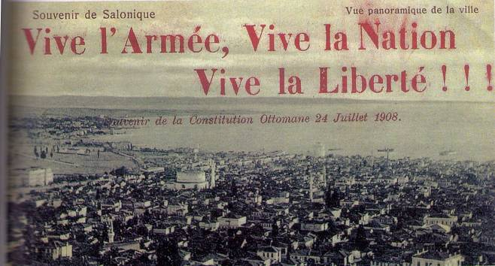
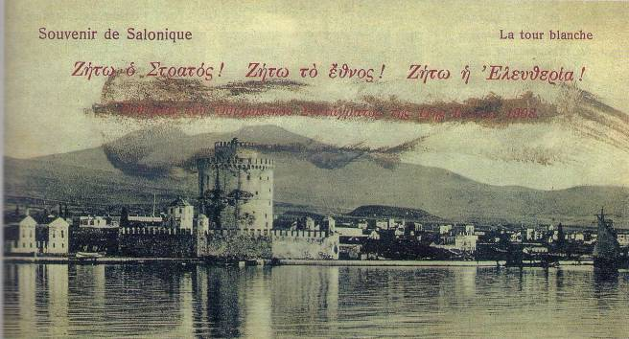
β)
Νεοτουρκική συνθηματολογία. «Ζήτω ο στρατός-Ζήτω το έθνος-Ζήτω η ελευθερία» Βασίλης Γούναρης, Ο Μακεδονικός αγώνας μέσα από τις φωτογραφίες του(1904-08), ΈΦΕΣΟΣ (Αρχείο Σπυρίδωνος Μανουσάκη), Φωτογραφικό υλικό Κ.Ε.Μ.Ι.Τ, Εκδόσεις ΤΡΟΙΑ, Ά έκδοση: 2000, σ. 121

Slide 238
Νεοτουρκική συνθηματολογία. «Ζήτω η πατρίδα-Ζήτω το έθνος-Ζήτω η ελευθερία» Βασίλης Γούναρης, Ο Μακεδονικός αγώνας μέσα από τις φωτογραφίες του(1904-08), ΈΦΕΣΟΣ (Αρχείο Σπυρίδωνος Μανουσάκη), Φωτογραφικό υλικό Κ.Ε.Μ.Ι.Τ, Εκδόσεις ΤΡΟΙΑ, Ά έκδοση: 2000, σ. 175
γ)
~Ποιο είναι το είδος των πηγών; Ποιες πληροφορίες παρέχουν;

Slide 240
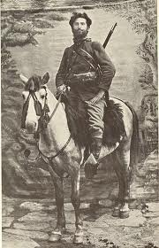
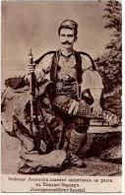
Ο Μακεδονικός Αγώνας των Βουλγάρων
Βασίλ Τσακαλάρωφ
Αποστόλ Πετκώφ

Slide 241
Πατριαρχικοί-Εξαρχικοί στη Μακεδονία
Συμφωνία Υ. Πύλης-Βουλγαρίας για ουδετερότητα στον ελληνοτουρκικό πόλεμο. (1897)
Α) Βούλγαροι Μητροπολίτες Μοναστήρι, Δίβρα, Στρώμνιτσα
Β) Βούλγαροι εμπορικοί πράκτορες Θεσσαλονίκη, Σκόπια, Μοναστήρι
Διάσπαση ορθόδοξου μιλλέτ μετά το 1870: Ταυτότητες: Α) εξαρχικός-Βούλγαρος
Β) Πατριαρχικός-Έλληνας

Slide 242
Βουλγαρική- Ρωσική προσέγγιση
1894: πτώση κυβέρνησης Stabulov πρόσδεση όχι στην Αυστοουγγαρία αλλά στη Ρωσία
1895: δολοφονία Stabulov από Βουλγαρο-μακεδόνες
1896: Konstantin Stojlov: φιλορώσος πρωθυπουργός
Ferdinand: αναγνώριση διεθνής, διάδοχος ορθόδοξος

Slide 243
«Μακεδονική» πολιτική Ρωσίας-Βουλγαρίας 1897-1903
Διατήρηση του καθεστώτος (Συμφωνία με Αυστροουγγαρία 1897)
Θεραπεία σερβικών συμφερόντων στη Μακεδονία, στήριξη Σέρβου Φιρμιλιανού για τη Μητρόπολη Σκοπίων 1902
Ρωσο-βουλγαρική στρατιωτική σύμβαση 1902 με Danev
Race Petrov: επιφυλακτικός στο Ίλιντεν 1903, άνοιξε τα σύνορα στους πρόσφυγες, αμνηστία στους επαναστάτες

Slide 244
Διεθνείς συμφωνίες για Μακεδονικό
1907: Αγγλορωσική προσέγγιση: άρση επιφυλάξεων για διάλυση οθωμανικής αυτοκρατορίας
1907: με επιστασία Ρωσίας σερβο-βουλγαρική συμφωνία
Α) για διανομή Μακεδονίας μεταξύ Σερβίας-Βουλγαρίας
Β) για μη προσάρτηση της Μακεδονίας στη Βουλγαρία

Slide 245
Σερβική πολιτική 1885 κε
1885: προσάρτηση Α. Ρωμυλίας στη Βουλγαρία
Σύμπλευση με Πατριαρχείο για διορισμό Μητροπολιτών (Πρισρένη-Σκόπια)
De jure δεν υπήρχε αναγνωρισμένη σερβική εθνότητα.Διαπραγματεύσεις με την Ελλάδα για διανομή Μακεδονίας
1887: σερβικά προξενεία στα Σκόπια και στη Θεσσαλονίκη (σιδ. σύνδεση 1888 με Βελιγράδι)
1889 σερβικό προξενείο Μοναστηρίου

Slide 246
Πολιτιστική οργάνωση σερβο-μακεδονικής κίνησης
1886: ίδρυση Εταιρίας Άγιος Σάββας κι «Σερβο-μακεδονικού Συλλόγου Κωνσταντινούπολης
Στάση στο γλωσσικό: να δημιουργηθεί γλώσσα με βάση τα σλαβομακεδονικά ιδιώματα και δάνεια από τη σερβική λόγια γλώσσα (Stojan Novakovic πρέσβης Σερβίας σε Κων/λη στον ΥΠΕΠΘ Σερβίας Vladan Djordjevic:«..τα αποτελέσματα της βουλγαρικής προπαγάνδας θα καταρρεύσουν με τον μακεδονισμό, τον διαχωρισμό της μακεδονικής εθνοτικής ομάδας από τον σερβισμό και βουλγαρισμό..»

Slide 247
Novakovic 1888, Jovan Cjvijic 1903
«Αν το ζήτημα διαχωριζόταν από τη σφαίρα της πολιτικής και έπρεπε να εξεταστεί επιστημονικά θα μπορούσε σύμφωνα με τους ξένους επιστήμονες να διαπιστωθεί ότι οι Μακεδόνες αποτελούν έναν μεταβατικό κρίκο μεταξύ Σέρβων και Βουλγάρων..»
«Οι Μακεδόνες Σλάβοι είναι μια αρχαϊκή σλαβική μάζα άμορφη μάζα χωρίς καθορισμένη εθνική συνείδηση.. Η μακεδονική γλώσσα αποτελείται από διαλέκτους.. Το κράτος που θα κρατήσει τη Μακεδονία θα δώσει στη γλώσσα μονιμότητα..»

Slide 248
Βιβλία στη «σλαβομακεδονική»
1889: Novakovic, Evrovic, Crupcevic: έκδοση μακεδονικού αλφαβηταρίου με βάση το σερβικό αλφάβητο μεταφρασμένο κατά τα 2/3 στην σλαβομακεδονική διάλεκτο
1889: Ημερολόγιο (Περιστέρι) στη σερβική γλώσσα μεταφρασμένο στη σλαβομακεδονική
1890: πρώτο αναγνωστικό της «μακεδονικής» διαλέκτου

Slide 249
V. Kal Ρώσος πρόξενος στο Μοναστήρι 1906
«Ο αγροτικός πληθυσμός δεν έχει συνείδησητ ης εθνικότητάς του. Του είναι αδιάφορο αν θα ονομάζεται Σέρβος ή Βούλγαρος..Αντίθετα με τον αγροτικό πληθυσμό που δεν έχει καμιά σχέση με τη Βουλγαρία ο αστικός πληθυσμός διατηρεί με αυτήν σταθερή σχέση. Πολλοί προύχοντες σπούδασαν στη Βουλγαρία..Η Βουλγαρία πάντα με θέρμη χορηγεί υποτροφίες στους Μακεδόνες..»

Slide 250
Σλαβομακεδονικός σεπαρατισμός
Χαρακτηριστικά των Dedov (Balkanski Glasnik), Misajkov, Misirkov, Cupovski
Α) φοίτηση σε σερβικά και βουλγαρικά σχολεία Μακεδονίας
Β) αμφισβήτηση του απελευθερωτικού ρόλου της Βουλγαρίας
Γ) απογοήτευση από τη ρωσική πολιτική που ευνοούσε τη διανομή της Μακεδονίας
Δ) θεώρηση της Μακεδονίας ως ιστορικο-οικονομικής ενότητας

Slide 251
1902-1903: σλαβομακεδονικός σεπαρατσμός
Dedov Misajkov ζητάν από τη Ρωσία τη σύσταση σλαβομακεδονικού μιλλέτ.
Krste Misirkov (1875-1926): δίδαξε στο κλασικό βουλγαρικό Γυμνάσιο Μοναστηρίου και σχετιζόταν με τον Ρώσο πρόξενο Rostkovski
1903: συνέδριο της VMRO στη Θεσσαλονίκη για εξέγερση: έκδοση στη Σόφια του Za makedonkite raboti γραμμένη στη σλαβομακεδονική του Μοναστηρίου. Μανιφέστο

Slide 252
Χαρακτηριστικά του μανιφέστου Misirkov 1903
Η τριχοτόμηση του σλαβικού πληθυσμού της Μακεδονίας σε Σερβομάνους, Βούλγαρους, Γκραικομάνους είναι αποτέλεσμα της εκπαιδευτικής πολιτικής των εθνών-κρατών
Η βουλγαρική προπαγάνδα για αυτονομία της Μακεδονίας δεν είναι ειλικρινής και θα βρει αντιμέτωπη τη Σερβία
Η δημιουργία σλαβομακεδονικής ταυτότητας θα διαφοροποιήσει τους Μακεδονοσλάβους

Slide 253
Προϋποθέσεις για μια σλαβομακεδονική ταυτότητα Misirkov 1903
Η κωδικοποίηση σλαβομακεδονικής γλώσσας
Η εισαγωγή της στα σχολεία
Η ανασύσταση της Αρχιεπισκοπής Αχρίδας ως Αυτοκέφαλης με εκκλησιαστική τη σλαβική και ένα αυτόνομο πολιτικό καθεστώς
Η καλλιέργεια σχέσεων με Ρωσία-Οθ. Αυτοκρατορία
Η αποσόβηση κάθε ταύτισης με τα βουλγαρικά συμφέροντα

Slide 254
Περί δημιουργίας ταυτότητας Misirkov 1903
«..ότι δεν υπήρχε στο παρελθόν μπορεί να δημιουργηθεί αργότερα αρκεί να το απαιτούν οι διάφορες περιστάσεις..η διαμόρφωση των Μακεδόνων σε ξεχωριστή σλαβική εθνότητα είναι η πλέον συνηθισμένη ιστορική διαδικασία, παρόμοια με τη διαδικασία διαμόρφωσης του βουλγαρικού και σλαβοκροατικού λαού από τους νοτιοσλάβους..καθώς η διαμόρφωση της εθνότητας είναι διαδικασία πολιτικού μηχανισμού υπάρχουν όλες οι αναγκαίες προϋποθέσεις η Μακεδονία να αποτελέσει αυτόνομη εθνογραφική περιοχή..»

Slide 255
Dimitrija Cupovski 1913
Eκδότης του περιοδικού Μakedoniski Golos
«Η Μακεδονία πρέπει να αποτελέσει ανεξάρτητο κράτος στα εθνογραφικά, γεωγραφικά και πολιτιστικο-ιστορικά σύνορα.. Να ανασυσταθεί η παλιά Αυτοκέφαλη Εκκλησία της Αχρίδος.. Εμείς δεν είμαστε αυτοί αλλά ιδιαίτερος λαός με το ιδιαίτερο όνομά του σλαβομακεδόνες..»

Slide 256
Μνεία στο «μακεδονικό έθνος» έγινε από Κomintern
και την Τιτοϊκή Γιουγκοσλαβία που απέβλεπε στον επεκτατισμό επί
ολόκληρης της γεωγραφικής Μακεδονίας
Δύσκολη η συμφωνία για τις ιστορικές πτυχές του Μακεδονικού Ζητήματος

Slide 257
Το Μακεδονικό υπό το φως της Κομμουνιστικής Διεθνούς κατά το Μεσοπόλεμο
Ζήτημα τακτικής (βάσει στρατηγικής ΕΣΣΔ)
όχι ζήτημα Αρχής
Φάσεις:
1. 1920-22 (θεωρείται βουλγαρικό θέμα-θέση ΚΚΒ)
2. 1922-24(πολιτκή αποστεθεροποιήσης Βαλκανίων-
προσεγγίσεις με VMRO.5º Συνέδριο ΚΔ «Ενιαία &
Ανεξάρτητη Μακεδονία εντός Βαλκανικής Ομοσπονδίας»)
3. 1925-28(6^{ο} Συνέδριο ΚΔ): «προσωρινή σταθεροποίηση
καπιταλισμού», περιφερειακό ενδιαφέρον για Μακεδονικό

Slide 258
Φεντεραλιστές 1920/21
T. Panica, F. Atanasov, N. Jurukov: απόσχιση 1920/21 από VMRO
Στόχος η ίδρυση μιας ομοσπονδίας των Νοτίων Σλάβων ως τρόπος επίλυσης του Μακεδονικού Ζητήματος.

Slide 259
Περιοδοποίηση της πολιτικής της Κομουνιστικής Διεθνούς
1920-1922: η ΚΔ δεν ενδιαφέρεται τόσο για το Μακεδονικό όσο για τον Κεμάλ
1923-1924: η ανάγκη προώθησης εργατοαγροτικής επανάστασης στη Βουλγαρία αυξάνει τη σημασία του Μακεδονικού.
Σταθμοί: Δεκέμβριος 1923: Συνδιάσκεψη της Βαλκανικής Κομμουνιστικής Ομοσπονδίας στη Μόσχα
17.6-8.7.1924: Συνέδριοτ ης ΚΔ στη Μόσχα

Slide 260
1925-5^{ο} Συνέδριο της ΚΔ 17.8-1.9.1928: Το ενδιαφέρον για το Μακεδονικό είναι περιφερειακό
6^{ο} Συνέδριο της ΚΔ ως το 1933 (άνοδος Χίτλερ)
Επιβάλλεται η καθοδήγηση των εθνικο-απελευθερωτικών κινημάτων από τα ΚΚ. Το Μακεδονικό έρχεται στην επικαιρότητα
1933-1939: το μακεδονικό παρουσιάζει ενδιαφέρον για την ΚΔ στο παλίσιο συγκρότησης αντιφασιστικού μετώπου
25.7-20.8.1935: τελευταίο συνέδριο ΚΔ

Slide 261
4. 1928(6^{ο} Συνέδριο ΚΔ)-1933: ανανέωση ενδιαφέροντος,
διάσπαση VMRO, προσεταιρισμός εθνικοαπελευθερωτικών
κινημάτων
5. 1933-1939: Ιδιαίτερο ενδιαφέρον. Τακτική συγκρότησης
αντιναζιστικού μετώπου-προώθηση ιδέας «μακεδονικού
έθνους»-στον αντίποδα φιλοχιτλεριής VMRO(Ενιαία και
Ανεξάρτητη Μακεδονία!)
4/1934-Μakedonsko Delo (VMROΕνωμένη): απόφαση για ύπαρξη «μακεδονικού έθνους».

Slide 262
Τα πρόσωπα της «μακεδονικής πολιτικής της ΚΔ
1920-1922: Vasil Kolarov, Christo Kabakciev: Βούλγαροι Κομμουνιστές
“5^{η} Συνδιάσκεψη της ΒΚΟ 8-12 Δεκεμβρίου 1922 στη Μόσχα πήρε θέση για την αυτονομία της Μακεδονίας
1923 τον Stanbolijski διαδέχεται ο Al. Cankov.
O Radek στα μέσα του 1923 θέλοντας να απομακρύνει τον βουλγαρικό εθνικισμό μιλά εκ μέρους του ΒΚΚ για μακεδονικό λαό

Slide 263
Η σοβιετική πολιτική 1924
Στόχοι
Α) η αποξένωση των βουλγαρομακεδονικών οργανώσεων από τον βουλγάρικο εθνικισμό
Β) η αναφορά σε διαμελισμένο μακεδονικό λαό μεταξύ Ελλάδας, Σερβίας, Βουλγαρίας)
Γ) η ίδρυση Ενιαίας και Ανεξάρτητης Μακεδονίας στο πλαίσιο μιας Βαλκανικής Ομοσπονδίας

Slide 264
5^{ο} Συνέδριο της ΒΚΟ για Μακεδονικό 17 Ιουνίου 1924
Τάσσεται υπέρ μιας Ενιαίας και Ανεξάρτητης Μακεδονίας
Κατά της αυτονομίας εντός των ορίων των «τεχνητά ιδρυθέντων» αστικών κρατών
Σκοπός η κομμουνιστοποίηση της Βουλγαρίας και η αποσταθεροποίηση της Βαλκανικής

Slide 265
Η θέση του ΚΚΕ το 1924
Αποδοχή με πίεση του ΚΚΕ της απόφασης του 5^{ου} συνεδρίου της ΚΔ
«στο βαθμό που η απόφαση συμβάλλει στην επιτυχία της επανάστασης στη Βουλγαρία το ΚΚΕ ως κόμμα διεθνιστικό οφείλει να τη δεχτεί ακόμα και σε σύγκρουση με την ελληνική αστική τάξη

Slide 266
H δράση της VMRO 1924
Ηγεσία: Todor Alexandrov, Alexander Protogerov: Αποσκοπούν στην αυτονόμηση της σερβικής και ελληνικής Μακεδονίας για να προσαρτηθεί στη Βουλγαρία
6 Μαΐου 1924 Μανιφέστο VMRO, Φεντεραλιστές συνεργασία με σοβιετική Ρωσία στο όνομα του «μακεδονισμού» και της ανεξάρτητης Μακεδονίας
Στόχος η κυβέρνηση Cancov

Slide 267
Οκτώβριος 1925:ίδρυση VMRO (ενωμένη)
Εκτός από την VMRO του Ivan Mijailov
Ιδρύθηκε η VMRO (ενωμένη) με πλατφόρμα 1. τη σύσταση Ενιαίας, Ανεξάρτητης Μακεδονίας 2. στο πλαίσιο της Βαλκανικής ομοσπονδίας 3. με απελευθέρωση όλων των εθνοτήτων της Μακεδονίας
Με έδρα τη Βιέννη, με όργανα την εφημερίδα La Federation Balkanique, Μakedonsko Delo

Slide 268
Διάκριση στελεχών VMRO ενωμένης
Α) κομμουνιστική πτέρυγα (D. Vlahov, Vl. Poptomov)
B) εθνικο-επαναστατική (G. Zankov, P. Satev)

Slide 269
1928: διάσπαση της εθνικιστικής VMRO
7.7.1928: δολοφονία με εντολή Mihajlov του Protogerov(βουλγαρο-μακεδονική κίνηση)
Οι Έλληνες κλήθηκαν να αντιταχθούν στη ανταλλαγή και στην αλλοίωση των δημογραφικών χαρακτηριστικών της Μακεδονίας

Slide 270
Συνέδριο ΚΔ 17.8-1.9. 1928 και συνδιάσκεψη της ΒΚΟ Αύγουστος 1928
Ενιαία και Ανεξάρτητη Μακεδονία, Βαλκανική Ομοσπονδία
Εξοβελισμός της εθνικο-επαναστατικής πτέρυγας της VMRO

Slide 271
Αλλαγές γραμμής στη VMRO (1930)
1933: VMRO Mihajlov είχε αποδεχτεί τη θέση για Ενιαία Ανεξάρτητη Μακεδονία (εθνική ταυτότητα Βούλγαρος, πολιτική ετικέτα Μακεδόνας) P. Sandanov ίδρυση νοτιοσλαβικής ομοσπονδίας
1934: Vladimir Poptomov Υπόμνημα στην Κομιτερν για σύσταση εθνικο-επαναστατικών οργανώσεων με καθοδήγηση των ΚΚ με σύνθημα την αυτοδιάθεση του Μακεδονικού λαού

Slide 272
20 Δεκεμβρίου 1933: συνεδρίαση BLS της Κομιντερν εγκρίθηκε εισήγηση του Rilski για Ενιαία Ανεξάρτητη Μακεδονία, για Βαλκανική Ομοσπονδία εργαζομένων
Φεβρουάριος 1934: Συνέδριο Κομμουνιστικής Διεθνούς. Προώθηση της ύπαρξης σλαβομακεδονικού έθνους. Αιτία η προώθηση του ναζισμού (Vlahov)

Slide 273
«.. Κεντρικό σύνθημα της VMRO Ενωμένης πρέπει να είναι το σύνθημα για το δικαίωμα του έθνους για αυτοδιάθεση μέχρι την απόσχιση και την κατάκτηση της ανεξάρτητης ενιαίας μακεδονικής δημοκρατίας των εργαζομένων..»
1933 ιδρύθηκε ηγετικός πυρήνας της Ενωμένης στην ελληνική Μακεδονία υπό τον Ανδρέα Τσίπα

Slide 274
Επιπτώσεις στη Βουλγαρία
Διώξεις και συλλήψεις των μελών της VMRO ενωμένης με κατηγορία την άποψη ότι οι Μακεδόνες δεν είναι Βούλγαροι, αλλά ιδιαίτερο έθνος, κάτι που είχε δεχτεί και το ΒΚΚ τον Φεβρουάριο του 1935
Διάλυση της VMRO ενωμένης, ανάληψη δράσης από το ΒΚΚ
1938: ίδρυση Μακεδονικού Λογοτεχνικού Συλλόγου. Ο κύκλος διαλύθηκε με την είσοδο του βουλγαρικού στρατού το Μάιο του 1941

Slide 275
Δεκέμβριος 1935: 7^{ο} συνέδριο της ΚΔ
Εγκαταλείφθηκε το σύνθημα Ενιάι και ανεξάρτητη Μακεοδνία αι υιοθετήθηκε η πλήρη ισοτιμία των μειονοτήτων εντός του ελληνικού κράτους.

Slide 276
Δεκέμβριος 1935: 7^{ο} συνέδριο της ΚΔ
Εγκαταλείφθηκε το σύνθημα Ενιάι και ανεξάρτητη Μακεοδνία αι υιοθετήθηκε η πλήρη ισοτιμία των μειονοτήτων εντός του ελληνικού κράτους.

Slide 277
Ίδρυση & δράση της Οχράνας (1943-44) στη Δυτική Μακεδονία
Όχράνα = Άμυνα
Ένοπλα σώματα βουλγαριζόντων εξοπλισμένα εναντίον ανταρτών
Β΄ΠΠ – αναζοπύρωση βουλγαρικού ενδιαφέροντος για Μ.Ζ.
-Ελληνική Μακεδονία υπό τριπλή κατοχή ως κατοχική ζώνη
Βουλγαρία ασκεί πολιτική προσάρτησης & αφομοίωσης
Επανεμφάνιση VMRO (Μιχαήλωφ) → συνολική λύση Μ.Ζ.
Αίτημα προς ιταλικές αρχές για εξοπλισμό βουλαγαριζόντων.

Slide 278
1^{η} φάση: «Βουλγαρο-Μακεδονικό Επαναστατικό Κομιτάτο»
5/3/1943,Καστοριά
Εξοπλισμός και οργάνωση από Ιταλικό στρατό (Venier).
Κινητήριος δύναμη: VMRO+Kalcev
Σκοπός: ένοπλη δράση εναντίον ανταρτών
Αφορμή: εμφάνιση ΕΛΑΣ
Ανεπιτυχής αντιμετώπιση ανταρτών.
Ιταλοί κατηγορούν Οχράνα
Αυξημένη προπαγανδιστική δράση ανταρτών-κατά της Οχράνας
Αδράνεια Ιταλών. Ένταση δράσης ΕΛΑΣ. Προσχωρήσεις
8/1943 αποχώρηση Ιταλών → Οχράνα στα πρόθυρα διάλυσης
Έλευση γερμανικών στρατευμάτων: 2^{η} φάση
Προτάσεις Μιχαήλωφ προς Γερμανούς. Γερμανικές επιφυλάξεις.
Μετά τη διάλυση ΣΝΟΦ, αποφασίζεται η συγκρότηση 3 ταγμάτων

Slide 279
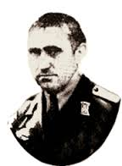
1^{ο} Μακεδονικό Τάγμα – Καστοριά
2^{ο} Μακεδονικό Τάγμα – Ξινό Νερό
3^{ο} Μακεδονικό Τάγμα – Έδεσσα
Γρήγορη αύξηση στρατολογημένων
Πτώση δράσης Οχράνας (8/1944)
Διαφαινόμενη έκβαση πολέμου.
Ουδετεροποίηση Βουλγαρίας.
Ο Dimcev προσεγγίζει Αντάρτες
Ραγδαίες εξελίξεις. Ο Κόκκινος Στρατός μπαίνει στη Βουλγαρία,
Οι Γερμανοί διαλύουν την Οχράνα.Μέλη της διασκορπίζονται
Άντον Κάλτσεφ

Slide 280
Αυτονομιστικές κινήσεις των Σλαβόφωνων κατά το 1944, η στάση του ΚΚΕ & η διαφύλαξη των Ελληνο-Γιουγκοσλαβικών συνόρων
ΣΝΟΦ (Σλαβομακεδονικό Λαϊκό Απελευθερωτικό Μέτωπο)
Οκτώβρης 43 – Καστοριά, Νοέμβρης 43 – Φλώρινα
Αντίβαρο στη βουλγαρική φασιστική προπαγάνδα.
Αντιρρήσεις Κ.Ε ΕΑΜ.
Ίδρυση ΣΝΟΦ συμπίπτει με απόφαση για ομοσπονδιοποίηση
Γιουγκοσλαβίας συμπεριλαμβανουμένης της Μακεδονίας (όλης)
Απήχηση προπαγάνδας στην περιοχή Καστοριάς
5/1944:Απόφαση για διάλυση ΣΝΟΦ & υπαγωγή στο ΕΑΜ
ΣΝΟΦίτες καταγγέλουν ΕΑΜ-ΕΛΑΣ για λανθασμένη πολιτική στο Μακεδονικό. Ο Τίτο επιζητά εξομάλυνση των σχέσεων

Slide 281
Καλοκαίρι 44 ιδρύονται χωριστά Σλαβομακεδονικά τάγματα ένεκα γερμανικών εκκαθαρίσεων & επανεμφάνισης Οχράνας.
Νέα παράμετρος:ανάδυση «Λαϊκής Δημοκρατίας της Μακεδονίας»
8/1944
Κυριαρχούν αντι-γιουγκοσλαβικά στοιχεία.
Πρπαγανδίζουν αυτοδιάιθεση εννοώντας ανεξαρτησία!
Διάλυση τάγματος Goce. Αυτομολούν
Συνέχιση προπαγάνδας
Τίθεται ζήτημα ασφάλειας συνόρων-κλείνουν 10/1944
Σχηματίζεται
«Πρώτη Αιγιακή ταξιαρχία» (τάγμα Goce & τάγμα Αριδαίας-Έδεσσας)
και
«Πολιτική Επιτροπή Μακεδονίας του Αιγαίου»
Μετά από παρέμβαση Άγγλων ο Τίτο απαγόρευσε κάθοδο στην Ελλάδα

Slide 282
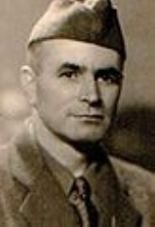
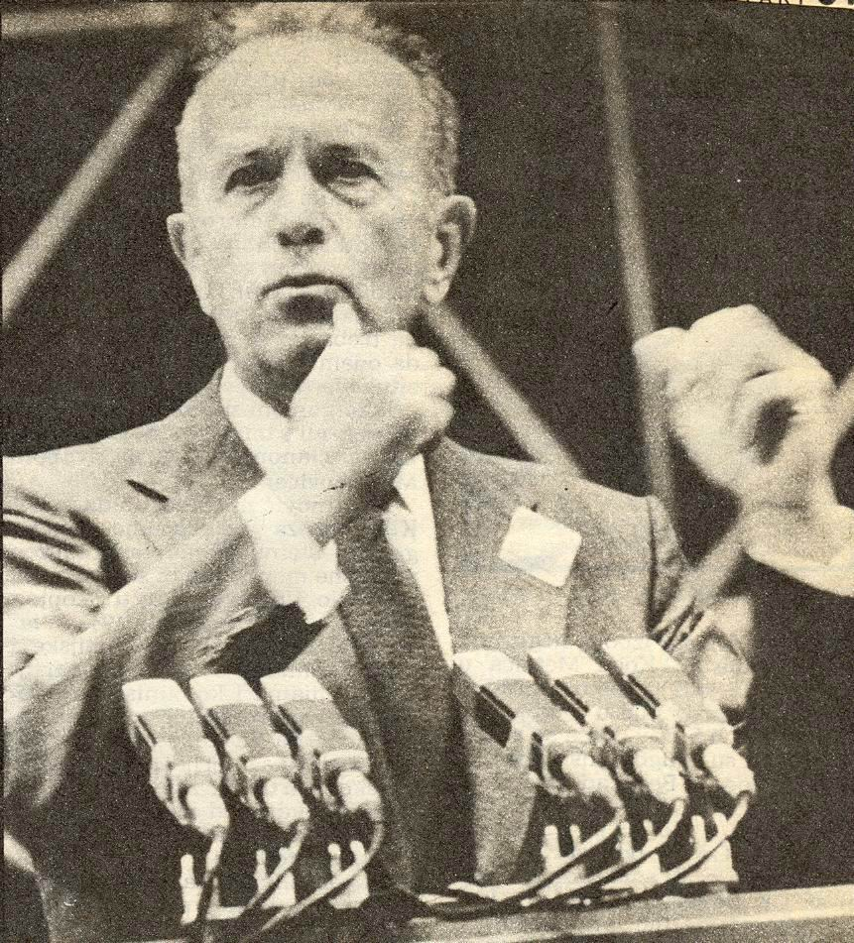
Metodija Andonov Cento
Svetozar_Vukmanovic_Tempo

Slide 283
Ανεπιθύμητοι σύμμαχοι & ανεξέλεγκτοι αντίπαλοι: Οι σχέσεις ΚΚΕ & ΝΟF στη διάρκεια του εμφυλίου (1946-49)
23/4/1945 ίδρυση ΝOF (Λαϊκό Απελευθερωτικό Μέτωπο)
πολλά ηγετικά μέλη του υπήρξαν Σνοφίτες
Σύντομα αποκτά υποεπιτροπές σε Καστοριά, Φλώρινα και Έδεσσα (6/1945)
Τελικός στόχος η ενσωμάτωση της ελληνικής Μακεδονίας με τη Γιουγκοσλαβική
Άμεση επιδίωξη: η καλλιέργεια μακεδονικής εθνικής ταυτότητας σε
Σλαβόφωνους & η καταπολέμηση τόσο των Γραικομάνων
όσο και των φιοβούλγαρων
Εκμεταλεύτηκαν την μεταβαρκιζιανή κατάσταση
Θέση ΚΚΕ για Μ.Ζ. διαμορφώνεται ανάλογα με τις επιταγές
της τακτικής του ως προς το πολιτικό πρόβλημα
Αρχικά στρέφεται κατά του ΝΟΦ, υπερασπίζεται την ελληνικότητα της
Μακεδονίας, το απαραβίαστο των ελληνικών συνόρων, καλεί Σλαβόφωνους σε συστράτευση με ΕΑΜ/ΚΚΕ

Slide 284
7^{ο} Συνέδριο ΚΚΕ(10/1945)→ εν όψει ένοπλης σύγκρουσης αλλαγή
στάσης, προσέγγιση με Τίτο, εξομάλυνση σχέσεων με ΝΟΦ.
Ειδική συμφωνία για ενότητα μεταξύ ΚΚΕ & ΝΟΦ 14/10/1946 Βελιγράδι
ΝΟΦ επιμένει για εφαρμογή ισοτιμίας για την οποία έκανε λόγο το ΚΚΕ.
Το ΚΚΕ αποδίδει μεγαλύτερη σημασία στο ΝΟΦ (1^{Ο} Συνέδριο ΝΟΦ)
αποσκοπώντας να ενισχύσει τις τάξεις του ΔΣΕ από τους Σλαβόφωνους.
Νέα τροπή: ρήξη Τίτο-Στάλιν & αποπομπή Γιουγκοσλαβίας από Κominform
KKE ευθυγραμμίζεται με σοβιετική γραμμή, ελλάτωση βοήθειας από Τίτο.
5^{η} Ολομέλεια Κ.Ε ΚΚΕ_30-1/1/1949
Ζαχαριάδης υιοθετεί θέση Βουλγαρίας ότι ο αγώνας του Μακεδονικού λαού
αποσκοπεί στην εθνική αποκατάσταση και αυτοδιάθεση (Πολυσημία Όρου.)

Slide 285
Πολιτική λεπτών ισορροπιών.
Προσπάθειες Ζαχαριάδη να χρησιμοποιείσει ΝΟΦ σαν εργαλείο κατά της Γιουγκοσλαβίας
3/3/1949 το ΚΚΓ ζητά εξηγήσεις από ΚΚΕ → επέμεινε σε θέση 5^{ης} Ολομέλειας
Το ΚΚΕ δέχεται πυρά από ελληνική κυβέρνηση-Γιουγκοσλαβία
Κλείσιμο ελληνογιουγκοσλαβικών συνόρων 10/7/1949
Ζαχαριάδης-ΕΣΣΔ απέδωσαν την ήττα του ΔΣΕ στην «προδοσία» του Τίτο.
Αναζήτηση εξιλαστήριων θυμάτων μέσα στο ΝΟΦ.

Slide 286
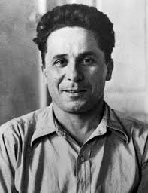
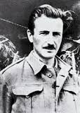
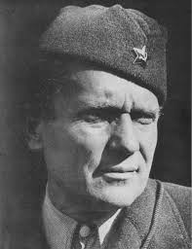
σ. Νίκος Ζαχαριάδης
Μάρκος Βαφειάδης
Γιόσιπ Μπροζ Τίτο

Slide 287
Η σλαβοφωνία:
όχι ανασταλτικός παράγοντας (Επανάσταση) - αντικείμενο καχυποψίας και ειρωνείας.
Ο διαχωρισμός των σλαβόφωνων ελληνιζόντων Μακεδόνων και Βουλγαρομακεδόνων δεν ήταν εύκολη υπόθεση. Διακόπηκαν οι σχέσεις των δύο:
- με το Σχίσμα
- την ίδρυση της βουλγαρικής Ηγεμονίας
-την προσάρτηση της Ανατολικής Ρωμυλίας

Slide 288
Η Ανατολική Κρίση και το συνέδριο του Βερολίνου
είχαν δύο συνέπειες:
- προσδιορίστηκε με μεγαλύτερη σαφήνεια η Μακεδονία = όρια της Ευρωπαϊκής Τουρκίας
- η εθνογραφική χαρτογράφηση της Μακεδονίας προαπαιτούμενο για την επίλυση των εδαφικών διεκδικήσεων επί αυτής.
- Για την Ελλάδα τέθηκε ζήτημα οριοθέτησης των προς βορρά διεκδικήσεών της.

Slide 289
Οι Βούλγαροι σε καμιά περίπτωση δεν έπρεπε να υποτιμηθούν, αλλά απαιτούνταν ρεαλισμός.
Παράλληλα η ρουμανική απειλή εμφανίζονταν αλληλένδετη με τη βουλγαρική.
1905: διακοπή των σχέσεων Ελλάδας – Ρουμανίας και αλλαγή ελληνικής στάσης
Οι σέρβικες αξιώσεις για τη Μακεδονία (δεκαετίες 1880-1890) δεν έπρεπε να παραγνωρίζονται:
επιθυμούσαν επέκταση στη Βοσνία, Ερζεγοβίνη, Κροατία, Μαυροβούνιο, Ουγγαρία, Αλβανία, Μακεδονία.

Slide 290
ωστόσο, αναγνώριζαν πως:
«μέγα μέρος» της Μακεδονίας ήταν ελληνικό
το λιμάνι της Θεσσαλονίκης δεν τους ενδιαφέρει περισσότερο από του Δουλτσίνου
ο κοινός εχθρός των δύο χωρών είναι η Βουλγαρία δυνατή μια μέση λύση
Η στάση των Ελλήνων απέναντι στις σερβικές θέσεις ήταν θετικότερη έναντι των βουλγαρικών, γιατί:
ήταν πιο ελκυστικές , συγκρινόμενες με την απειλή της βίαιης βουλγαρικής προσάρτισης
ήταν πιο μετριοπαθείς και έξυπνα διατυπωμένες

Slide 291
Στις αρχές της δεκαετίας 1880
η ελληνική κυβέρνηση:
είχε δεχτεί την ιδέα του διαγώνιου διαμελισμού και της Μακεδονίας
διεκδικούσε ως βόρεια σύνορά της την περιοχή νοτίως του Μοναστηρίου και της Δράμας, ενώ η πρόοδος της Εξαρχίας ήταν αισθητή πλέον στην Αθήνα.
Οι Έλληνες χρειάζονταν καθοδήγηση και γνώση

Slide 292
προς αυτήν την κατεύθυνση κινούνταν:
η μελέτη του Ευταξία Το έργον του Ελληνισμού εν Μακεδονία (1880)
η εφημερίδα Σφαίρα του Καλοστύπη
η επανέκδοση του Γ΄ και Δ΄ τόμου της Ιστορίας του Παπαρρηγόπουλου
τα κείμενα του Ίωνα Δραγούμη
1894: η εταιρεία «Ελληνισμός» διαμαρτύρεται για τα νέα βεράτια
1895: «Μέγα Συλλαλητήριο» στο Σύνταγμα Μακεδόνων, Θρακιωτών, Ηπειρωτών, πανελλήνιος έρανος για την αγορά όπλων, διάλεξη Γ. Χατζηδάκη με τίτλο «Βούλγαροι οι Μακεδόνες;», μελέτη για τα «Δίκαια του Ελληνισμού»
1896: σχολική Γεωγραφία της Ευρώπης του Μητσόπουλου «Βούλγαροι χείρονες και αυτών των Τούρκων»

Slide 293
Σε θεωρητικό επίπεδο
η άμυνα της Μακεδονίας ήταν εύκολη: η δόξα των αρχαίων Μακεδόνων αποδείκνυε τη σαθρότητα των ιστορικών θέσεων των Βουλγάρων και το ανορθόδοξο της παρουσίας του Αριστοτέλη και του Αλεξάνδρου στα βουλγαρικά εγχειρίδια.

Slide 294
Το γλωσσικό:
Ευταξίας: θεωρία της «γλώσσας χωρίς λαό»
Καλοστύπης: η σλαβική γλώσσα είναι βουλγαρικό και σερβικό ιδίωμα
η γλώσσα των «Ελληνοσλάβων» ή «Σλαβομακεδόνων» (Καζάζης) ήταν μικτού λεξιλογίου με ελληνικές ρίζες.

Slide 295
Τρία αξιώματα ελληνικής κοινής γνώμης για τα Βαλκάνια:
Η Μακεδονία απειλούνταν από το απόλυτο, μεγάλο και τρισυπόστατο κακό:
Βούλγαροι = η μεγαλύτερη απειλή
Ρουμάνοι = ήταν τα συμπτώματα, όπως και οι Βούλγαροι, της ίδιας νόσου, της μακεδονικής
Σέρβοι: οργανώνουν μια εξελισσόμενη προπαγάνδα

Slide 296
Η απειλή, για να εξουδετερωθεί, χρειαζόταν βία και μίσος:
τη νίκη δε θα την έφερνε η εθνολογική πλειοψηφία, ο πολιτισμός και η γλώσσα (Γ. Θεοτόκης) αλλά «τη νίκη θα εξασφαλίση ημίν μόνον το μίσος, το μίσος το άγριον, το μίσος το αιώνιον,το μίσος το επαναστατούν την εθνικήν ψυχήν και γεννών τας πυρκαϊάς των μεγάλων θριάμβων».
- Η δημόσια αποδοχή της θέσης πως η Μακεδονία δεν ανήκει ολόκληρη στους Έλληνες: δεν υπήρχε ομοφωνία περί του τι ανήκε ή όχι σε αυτήν.

Slide 297
Διαπιστώσεις
Ελλάδα του 19^{ου} αι.: η προβολή της αρχαίας Μακεδονίας σε βάρος της νεότερης πραγματοποιήθηκε στα πλαίσια ανάδειξης της αρχαίας ιστορίας ως σημείου αναφοράς του έθνους και ως σημαντικού αλυτρωτικού επιχειρήματος.

Slide 298
Ελλάδα στις αρχές 20^{ου} αι.:
- η έννοια του εχθρού Σλάβου στη Μακεδονία ταυτίστηκε με τον Βούλγαρο
- οι όροι «Μακεδόνας» και «Μακεδονία» ως σύμβολα του ελληνισμού αντιδιαστέλλονται με τον βουλγαρισμό
- ως το 1925 ο όρος «μακεδονικός λαός» ορίζονταν από το σύνολο των μικτού πληθυσμού της Μακεδονίας, συμπεριλαμβανομένων και των αλβανόφωνων, ελληνόφωνων και τουρκόφωνων μουσουλμάνων
- η Ελλάδα χρησιμοποιούσε τον όρο «Μακεδονία» για έναν πληθυσμό που δεν μπορούσε να αγνοήσει και δυσκολευόταν να αφομοιώσει

Slide 299
Βιβλιογραφια ενδεικτικη
Γιάννης Ξυδόπουλος, Μακεδόνες και Νότιοι Έλληνες: Ταυτότητα και ετερότητα, από τα κλασικά χρόνια ως τη ρωμαϊκή κατάκτηση
Μιλτιάδης Β. Χατζόπουλος, Η αντίληψη του εαυτού και του άλλου: Η περίπτωση της Μακεδονία

Slide 300
Βιβλιογραφια ενδεικτικη
Βασίλης Κ. Γούναρης, Η Μακεδονία των Ελλήνων: από τον Διαφωτισμό ως τον Α΄ Παγκόσμιο πόλεμο.

